Slide 1

АДМИНИСТРАЦИЯ
УСТЬ-УДИНСКОГО РАЙОНА
•
ФИНАНСОВОЕ УПРАВЛЕНИЕ
АДМИНИСТРАЦИИ УСТЬ-УДИНСКОГО РАЙОНА
Бюджет для граждан
2025-2027
На основании материалов проекта решения Думы РМО «Усть-Удинский район»
«О районном бюджете на 2025 год и на плановый период 2026 и 2027 годов»

Slide 2

Формирование бюджетов для граждан вошло в практику на всех уровнях управления. Что такое «бюджет для граждан»?
«Бюджет для граждан» ознакомит Вас с положениями одного из основных документов Усть-Удинского района: проектом решения районной Думы РМО «Усть-Удинский район» «О районном бюджете на 2025 год и на плановый период 2026 и 2027 годов» и дополнительных материалов к нему, в том числе документов, на основе которых сформирован районный бюджет, а также муниципальных программ РМО «Усть-Удинский район».
Представленная информация предназначена для широкого круга пользователей и будет интересна и полезна как студентам, педагогам, молодым семьям, так и взрослому (экономически активному населению), пенсионерам и другим категориям населения, так как районный бюджет затрагивает интересы каждого жителя Усть-Удинского района.
Финансовым управлением администрации Усть-Удинского района проводится работа по совершенствованию формата Бюджета для граждан в целях обеспечения понятности представления и полноты бюджетных данных, а также лучшей визуализации данных.

Slide 3
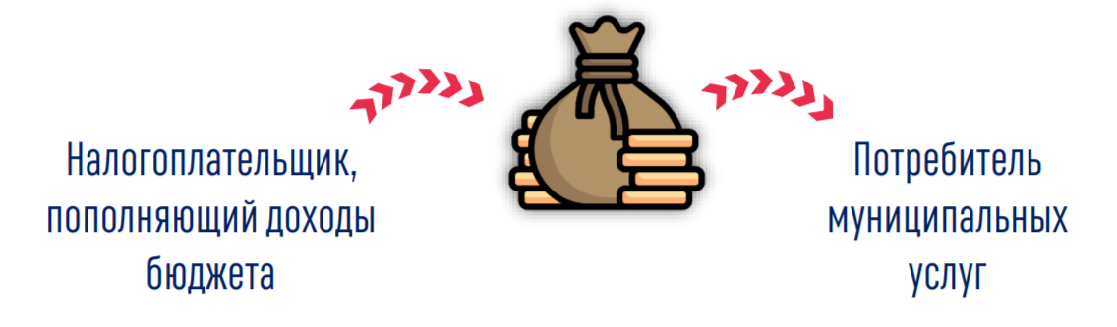
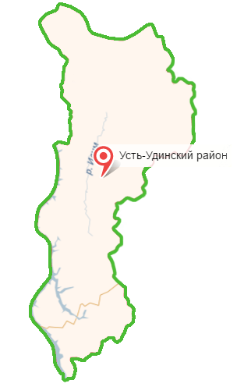
Каждый житель Усть-Удинского района
является участником бюджетного процесса*:
«Бюджет для граждан» нацелен на получение обратной связи от граждан, которым интересны современные тенденции, проблемы и пути развития муниципальных финансов Усть-Удинского района.
На официальном сайте Администрации Усть-Удинского района https://усть-уда.рф создан подраздел «Бюджет для граждан» в разделе «Финансы», где можно получать информацию о бюджете Усть-Удинского района, а в нашем сообществе «Вконтакте» - «Финансовая Грамотность - Усть-Удинский район.» создана ссылка «Написать», где Вы можете обратиться за интересующими сведениями.
*Бюджетный процесс в российском законодательстве — деятельность государственных органов власти, органов местного самоуправления и иных участников по составлению и рассмотрению проектов бюджетов, утверждению и исполнению бюджетов, контролю за их исполнением, осуществлению бюджетного учёта, составлению, внешней проверке, рассмотрению и утверждению бюджетной отчётности.

Slide 4
ОГЛАВЛЕНИЕ
 | Раздел | Стр.
1 | Основные понятия | 6
1 | Информация о РМО «Усть-Удинский район» | 8
2 | Бюджетный процесс в Усть-Удинском районе | 10
3 | Основные показатели прогноза социально-экономического развития Усть-Удинского района на 2025-2027 годы | 11
4 | Основные направления бюджетной и налоговой политики РМО «Усть-Удинский район» на 2025 год и на плановый период 2026 и 2027 годов | 13
5 | Показатели проекта бюджета РМО «Усть-Удинский район» на 2025 год и на плановый период 2026 и 2027 годов | 14
6 | Доходы районного бюджета | 15
6.1 | Налоговые доходы районного бюджета | 16
6.2 | Неналоговые доходы районного бюджета | 17
6.3 | Безвозмездные поступления районного бюджета | 18
7 | Расходы районного бюджета | 20
7.1 | Структура расходов районного бюджета по разделам (подразделам) классификации расходов бюджетов | 21
7.2 | Расходы районного бюджета по видам расходов классификации расходов бюджетов | 22
7.3 | Инвестиционные расходы бюджета Усть-Удинского района | 23
7.4 | Расходы муниципального дорожного фонда Усть-Удинского района | 25
7.5 | Расходы по целевым группам | 26
7.6 | Инициативное бюджетирование | 27
7.7 | Расходы бюджета Усть-Удинского района по целевым статьям (муниципальным программам и непрограммным направлениям деятельности) классификации расходов бюджетов | 30

Slide 5
Оглавление
 | Раздел | Стр.
8 | Муниципальные программы РМО «Усть-Удинский район | 32
8.1 | Муниципальная программа «Развитие системы образования РМО «Усть-Удинский район» на 2022-2027 годы» | 32
8.2 | Муниципальная программа «Развитие культуры районного муниципального образования «Усть-Удинский район» на 2022-2026 годы | 33
8.3 | Муниципальная программа «Развитие физической культуры и спорта в РМО «Усть-Удинский район» на 2015-2027 годы | 34
8.4 | Муниципальная программа «Молодежная политика» на 2020-2026 годы | 31
8.5 | Муниципальная программа «Комплексные меры профилактики злоупотребления наркотическими средствами, токсическими и психотропными веществами, профилактики распространения ВИЧ- инфекции и других социально-негативных явлений» на 2020-2026 годы | 31
8.6 | Муниципальная программа РМО «Усть-Удинский район» «Молодым семьям – доступное жилье» на 2023-2027 годы | 32
8.7 | Муниципальная программа «Профилактика правонарушений и безопасности дорожного движения на территории Усть-Удинского района» на 2020-2026 годы | 32
8.8 | Муниципальная программа «Организация летнего отдыха и занятости детей в Усть-Удинском районе» на 2020-2026 годы | 33
8.9 | Муниципальная программа «Социальная поддержка отдельных категорий граждан на территории Усть-Удинского района» на 2020-2026 годы | 33
8.10 | Муниципальная программа «Комплексное развитие сельских территорий на период 2020-2026 годы» | 34
8.11 | Муниципальная программа «Создание благоприятных условий для обеспечения жизнедеятельности населения Усть-Удинского района» на 2015-2026 годы | 34
8.12 | Муниципальная программа «Обеспечение комплексных мер по гражданской обороне» на 2021-2026 годы | 35
8.13 | Муниципальная программа «Повышение эффективности проводимой муниципальной политики в области земельно-имущественных отношений и управления муниципальной собственностью» на 2017-2026 годы | 35
8.14 | Муниципальная программа «Управление муниципальными финансами Усть-Удинского района» на 2017-2026 годы | 36
8.15 | Муниципальная программа «Обеспечение деятельности мэра Усть-Удинского района и администрации Усть-Удинского района» на 2017-2026 годы | 37
9 | Непрограммные расходы | 38
10 | Муниципальный долг Усть-Удинского района | 38
11 | Запланированные в бюджете средства для устранения нарушений по требованиям суда и Роспотребнадзора | 39
12 | Глоссарий | 40
13 | Контактная информация | 41

Slide 6
ОСНОВНЫЕ ПОНЯТИЯ
БЮДЖЕТ – форма образования и расходования денежных средств, предназначенных для финансового обеспечения задач и функций государства и местного самоуправления. Представляет собой главный финансовый документ страны (региона, муниципального образования), утверждаемый органом законо-дательной власти соответствующего управления;
БЮДЖЕТНАЯ ПОЛИТИКА – совокупность принимаемых органами власти решений, связанных с определением основных направлений развития бюджетных отношений и выработкой конкретных путей их использования в интересах граждан, общества и государства;
БЮДЖЕТНЫЕ АССИГНОВАНИЯ - предельные объемы денежных средств, бюджетных обязательств;
БЮДЖЕТНЫЕ ИНВЕСТИЦИИ – бюджетные средства, направляемые на создание или увеличение за счет средств бюджета стоимости государственного(муниципального) имущества;
БЮДЖЕТНЫЕ ОБЯЗАТЕЛЬСТВА - расходные обязательства, подлежащие исполнению в соответствующем финансовом году;
БЮДЖЕТНЫЙ КРЕДИТ - денежные средства, предоставляемые одним бюджетом другому бюджету бюджетной системы Российской
Федерации, юридическому лицу (за исключением государственных (муниципальных) учреждений), иностранному государству, иностранному юридическому лицу на возвратной и возмездной основе;
ИСТОЧНИКИ ФИНАНСИРОВАНИЯ ДЕФИЦИТА - средства, привлекаемые для покрытия бюджетного дефицита;
КОНСОЛИДИРОВАННЫЙ БЮДЖЕТ - свод бюджетов бюджетной системы Российской Федерации на соответствующей территории (за исключением бюджетов государственных внебюджетных фондов) без учета межбюджетных трансфертов между этими бюджетами;
МУНИЦИПАЛЬНОЕ ОБРАЗОВАНИЕ – населённая территория, на которой осуществляется местное самоуправление, то есть решаются преимущественно вопросы местного значения;
МУНИЦИПАЛЬНЫЕ ЗАИМСТВОВАНИЯ - муниципальные займы, осуществляемые
путем выпуска ценных бумаг от имени
муниципального образования, размещаемых на внутреннем рынке в валюте Российской Федерации, и кредиты, привлекаемые в местный бюджет от других бюджетов бюджетной системы Российской Федерации и от кредитных организаций, по которым возникают муниципальные долговые обязательства;
МУНИЦИПАЛЬНЫЕ УСЛУГИ (РАБОТЫ) - услуги (работы), оказываемые (выполняемые) органами местного самоуправления, муниципальными учреждениями и в случаях, установленных законодательством Российской Федерации, иными юридическими лицами;
ОРГАНЫ МЕСТНОГО САМОУПРАВЛЕНИЯ
- избираемые непосредственно населением
и (или) образуемые представительным
органом муниципального образования
органы, наделенные собственными
полномочиями по решению вопросов
местного значения (к органам местного
самоуправления Усть-Удинского района
относятся: мэр района, районная Дума, администрация Усть-Удинского района
и Контрольно-счетный орган района) ;
СВОДНАЯ БЮДЖЕТНАЯ РОСПИСЬ - документ, который составляется и ведется финансовым органом в целях организации исполнения
бюджета по расходам бюджета и источникам финансирования дефицита бюджета;
СОБСТВЕННЫЕ СРЕДСТВА РАЙОННОГО БЮДЖЕТА - налоговые, неналоговые доходы
и нецелевая финансовая помощь из других
бюджетов бюджетной системы Российской
Федерации ;
УСЛОВНО УТВЕРЖДЕННЫЕ РАСХОДЫ - не распределенные в плановом периоде в соответствии с классификацией расходов бюджетов бюджетные ассигнования;
ФИНАНСОВЫЕ ОРГАНЫ МУНИЦИ-ПАЛЬНЫХ ОБРАЗОВАНИЙ - органы (должностные лица) местных администраций муниципальных образований, осуществляющие составление и организацию исполнения местных бюджетов.

Slide 7

ОСНОВНЫЕ ПОНЯТИЯ
БЮДЖЕТ: Форма образования и расходования денежных средств, предназначенных для финансового обеспечения задач и функций государства и местного самоуправления.
РАСХОДЫ БЮДЖЕТА:
Выплачиваемые из бюджета денежные средства, за исключением средств, являющихся в соответствии с Бюджетным кодексом Российской Федерации
источниками финансирования дефицита бюджета
ДОХОДЫ БЮДЖЕТА:
Поступающие в бюджет денежные средства, за исключением средств, являющихся в соответствии с Бюджетным кодексом Российской Федерации
источниками финансирования дефицита бюджета
Профицит
( доходы>расходы )
Дефицит
( расходы>доходы )
Принимается решение, как использовать имеющиеся средства (например, накапливать резервы, остатки, погашать долг)
Принимается решение об источниках
покрытия дефицита (например, использовать имеющиеся накопления, остатки, взять в долг)
Виды межбюджетных трансфертов
Межбюджетные трансферты – средства, предоставляемые одним бюджетом бюджетной системы Российской Федерации другому бюджету бюджетной системы Российской Федерации
Субсидии
предоставляются на условиях долевого софинансирования расходов других бюджетов (от лат. «Subsidium» - поддержка)
Субвенции
предоставляются на финансирование «переданных» другим публично-правовым образованиям полномочий (от лат. «Subvenire» - приходить на помощь)
Дотации
предоставляются без определения конкретной цели их использо-вания (от лат. «Dotatio» - дар, пожертвование)

Slide 8
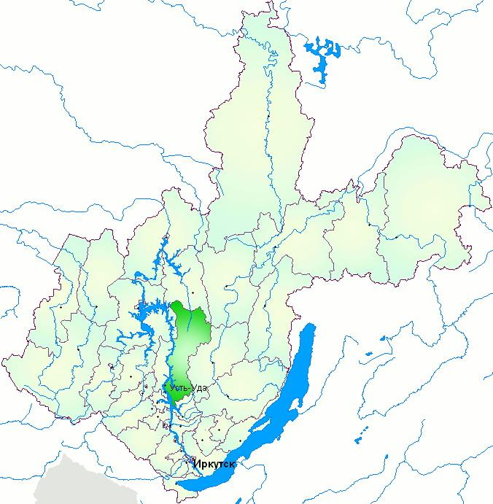


Информация о районном муниципальном образовании «Усть-Удинский район»
Усть-Удинский район расположен в центре Иркутской области, на правобережье Ангары и в верхнем течении Илима. Граничит на юге с Осинским, на юго-западе с Нукутским, на западе с Балаганским, на северо-западе с Братским, на севере с Нижнеилимским, на северо-востоке с Усть-Кутским, на востоке с Жигаловским районами. Территория Усть-Удинского района раскинулась на 300 с лишним километров с юга на север.
 | 8 281,5 | Кв. км. площадь района.
 | 13,2 | Тыс. чел. постоянное население района прогноз на 01.01.2025 г.
 | 14 | Муниципальных образования входит в состав района.
В Усть-Удинском муниципаль-ном районе административный центр - поселок Усть-Уда. В рамках организации местного самоуправления в Усть-Удинском районе образовано 14 муниципальных образований (МО) со статусом сельских поселений.
МО | Площадь территории (км²) | Насел-ение (чел.)
Аносовское | 1342,16 | 0,5
Аталанское | 988,98 | 0,19
Балаганкинское | 151,85 | 0,41
Игжейское | 183,24 | 0,58
Ключинское | 188,55 | 0,1
Малышевское | 158,99 | 0,86
Молькинское | 362,81 | 1,27
Новоудинское | 1009,01 | 1,18
Подволоченское | 643,32 | 0,25
Светлолобовское | 259,59 | 0,72
Среднемуйское | 1711,4 | 0,94
Усть-Удинское | 65,24 | 4,8
Чичковское | 866,28 | 0,29
Юголокское | 350,08 | 0,91

Slide 9
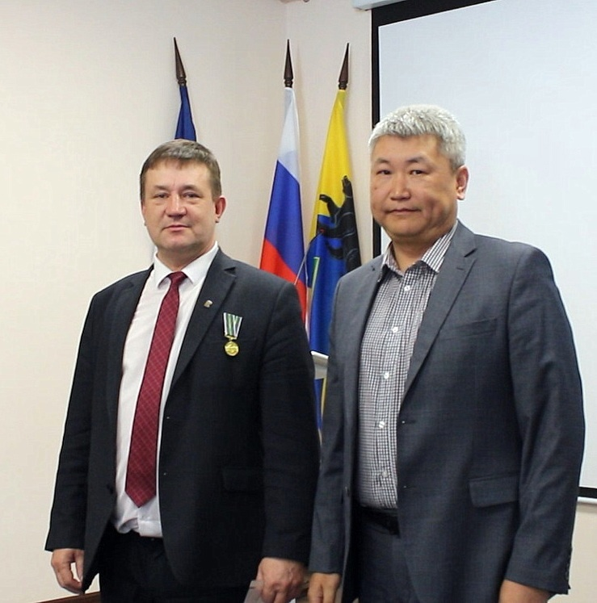
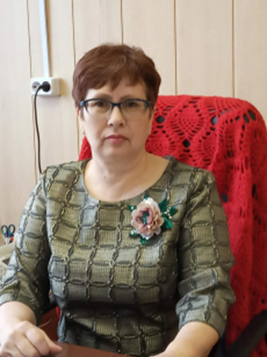
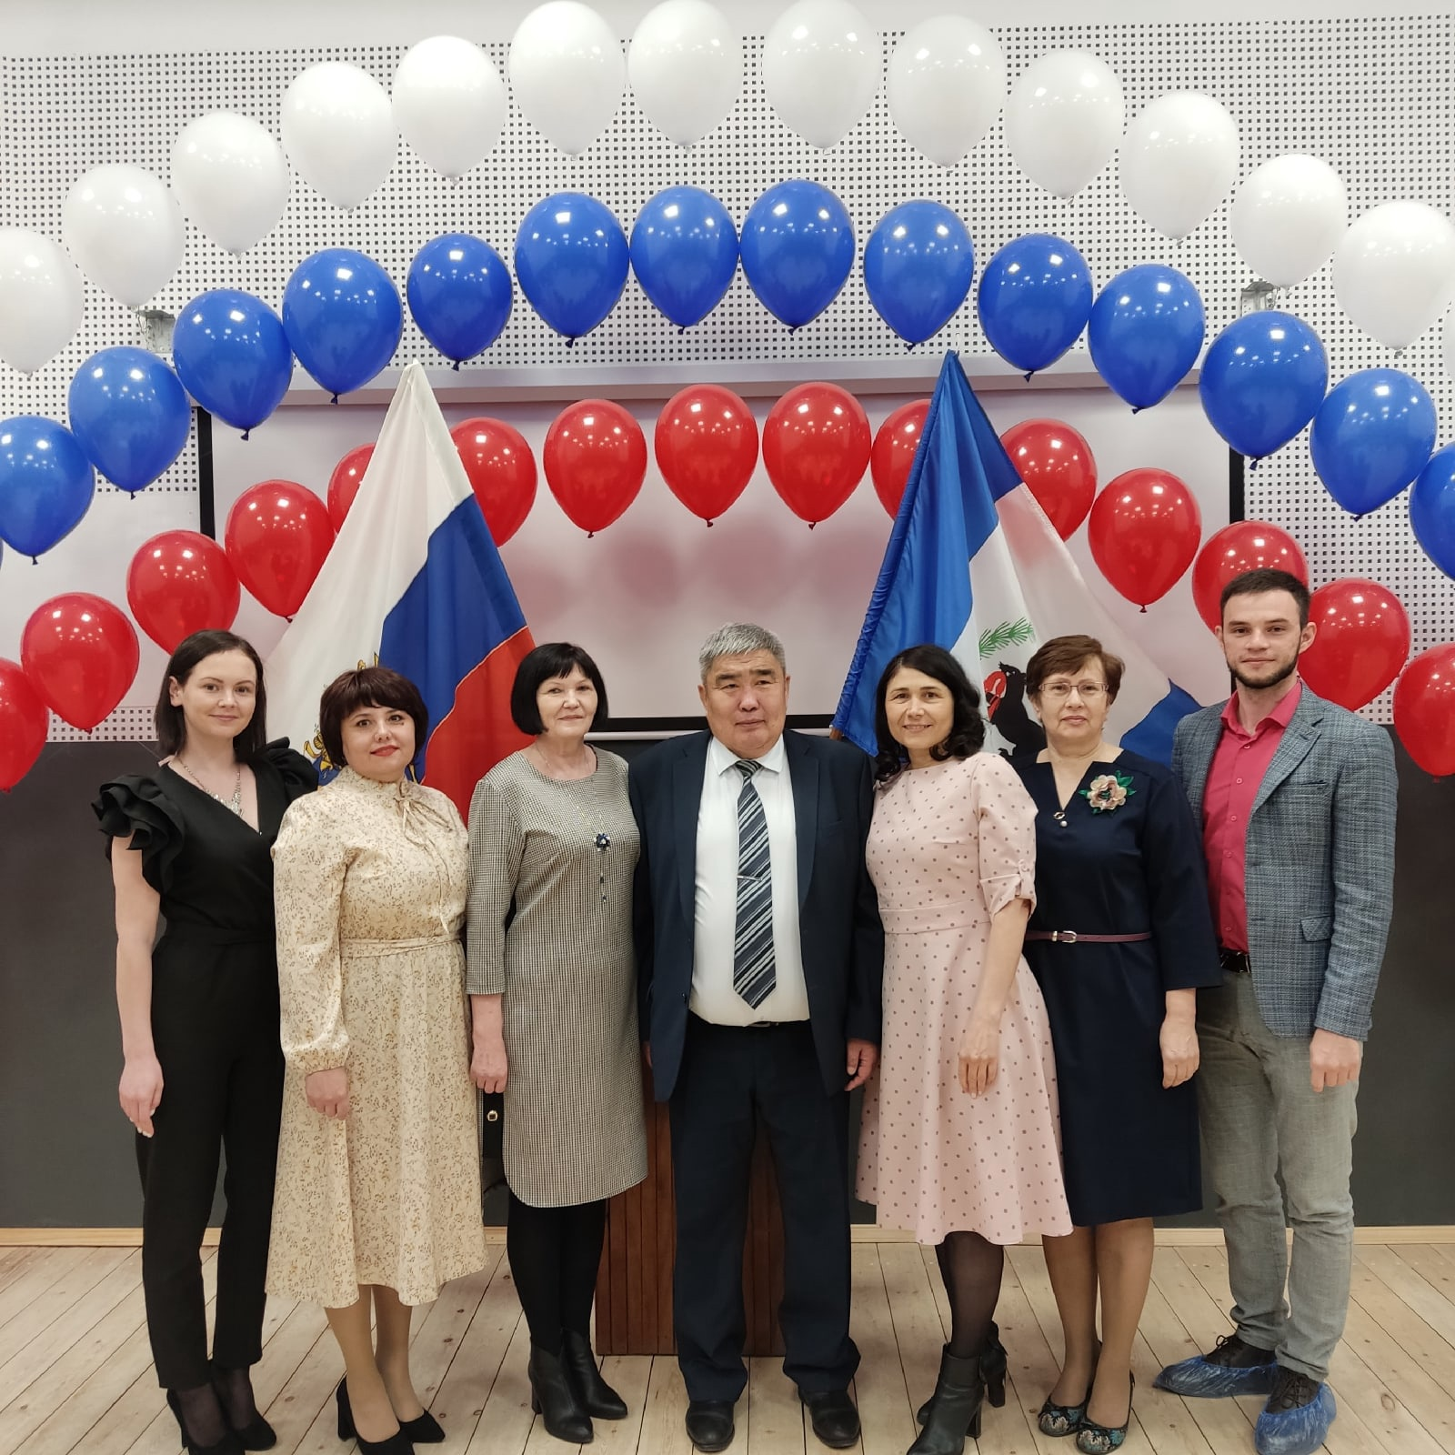
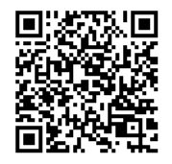
Муниципальные органы Усть-Удинского района представлены Районной Думой, Главой районного муниципального образования «Усть-Удинский район» и Администрацией Усть-Удинского района.
Высшим должностным лицом района является мэр Усть-Удинского района – Чемезов Сергей Николаевич. Мэр Усть-Удинского района возглавляет районную администрацию и исполняет полномочия Главы Администрации Усть-Удинского района.
Исполнительно-распорядительным органом районного муниципального образования «Усть-Удинский район» является АДМИНИСТРАЦИЯ РАЙОНА.
Представительным органом районного муниципального образования является районная Дума РМО «Усть-Удинский район», председателем которой избрана Соколова Людмила Иосифовна.
Районная Дума принимает планы и программы развития районного муниципального образования «Усть-Удинский район», утверждает районный бюджет и отчет о его исполнении.
Осуществляет контроль над исполнением органами местного самоуправления и должностными лицами местного самоуправления районного муниципального образования «Усть-Удинский район» полномочий по решению вопросов местного значения.
Уполномоченным финансовым органом является финансовое управление администрации Усть-Удинского района, руководителем которого является Кравцова Людмила Анатольевна.
Финансовое управление осуще-ствляет текущее управление финансами Усть-Удинского района, реализует финансовую политику, утвержденную государственными органами власти Российской Федерации на территории Усть-Удинского района, контролирует соблюдение финансового законода-тельства.
*ссылка на доступную, полную и достоверную информацию о бюджете

Slide 10




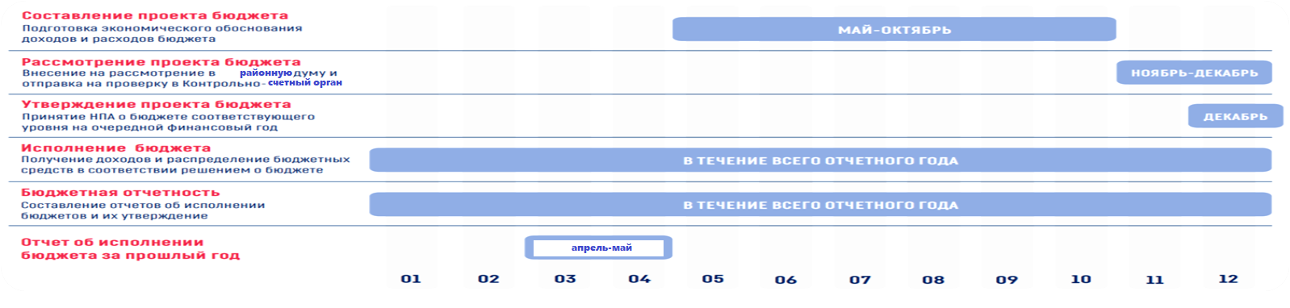
БЮДЖЕТНЫЙ ПРОЦЕСС В УСТЬ-УДИНСКОМ РАЙОНЕ
Общие принципы бюджетного законода-тельства Российской Федерации и осно-вы бюджетного процесса определены Бюджетным кодексом РФ.
Порядок составления и рассмотрения проекта районного бюджета, его утвер-ждения и исполнения, контроля за его исполнением, составления, внешней проверки, рассмотрения и утверждения бюджетной отчетности, а также состав участников бюджетного процесса в Усть-Удинском районе и их бюджетные полномочия установлены Положением о бюджетном процессе районном муници-пальном образовании «Усть-Удинский район», утвержденным решением Думы РМО «Усть-Удинский район» от 10.06.2024 года № 73/4-РД (с учетом внесенных изменений). Ознакомиться с ним можно на сайте администрации Усть-Удинского района https://усть-уда.рф в разделе «Законодательство».
СОСТАВЛЕНИЕ РАЙОННОГО БЮДЖЕТА ОСНОВАНО НА:
Бюджетных посланиях президента РФ
Прогнозе социально-экономического развития района
Основных направлениях бюджетной политики и налоговой политики
Муниципальных программах Усть-Удинского района и не программных напра-влениях деятельности
ЭТАПЫ БЮДЖЕТНОГО ПРОЦЕССА

Slide 11
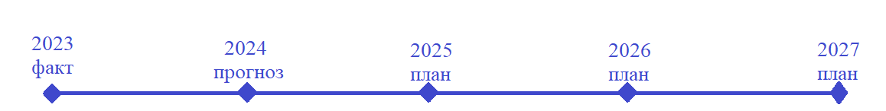
ОСНОВНЫЕ ПОКАЗАТЕЛИ ПРОГНОЗА СОЦИАЛЬНО-ЭКОНОМИЧЕСКОГО
РАЗВИТИЯ УСТЬ-УДИНСКОГО РАЙОНА НА 2025-2027 ГОДЫ
Прогноз социально-экономического развития РМО «Усть-Удинский район» на 2025-2027 годы разработан :
1) на основе официальной статистической информации, сформированной Федеральной службой государственной статистики, при ее отсутствии – данных ведомственной отчетности;
2) исходя из комплексного анализа демографической ситуации, производ-ственного и научно-технического потенциала, производственной и социальной инфраструктуры, состояния природных ресурсов районного муниципального образования «Усть-Удинский район» и перспектив изменения указанных факторов.
*С полной версией прогноза можно ознакомиться в материалах к проекту районного бюджета.
Параметры диаграмм по годам:

Slide 12

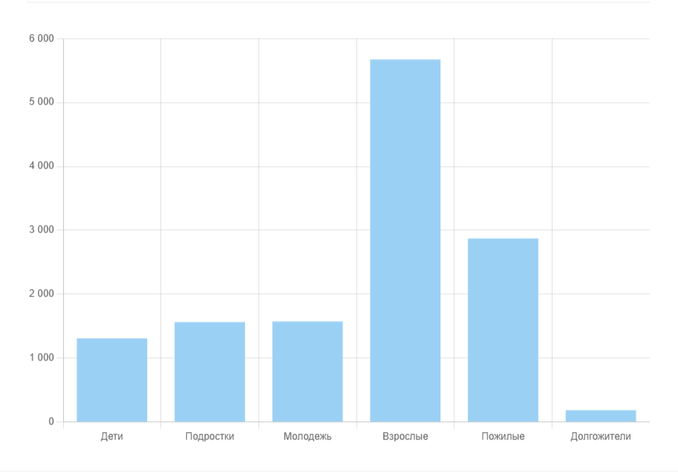






ЧИСЛЕННОСТЬ НАСЕЛЕНИЯ УСТЬ-УДИНСКОГО РАЙОНА
ПО ВОЗРАСТНЫМ ГРУППАМ (НА 01.12.2024 ГОДА)
Дети до 6 лет | 1 309 / 9.94%
Подростки от 7 до 17 | 1 563 / 11.86%
Молодежь от 18 до 29 | 1 573 / 11.94%
Взрослые от 30 до 59 | 5 673 / 43.06%
Пожилые старше 60 | 2 872 / 21.8%
Долгожители старше 80 | 184 / 1.4%
Всего на 1 декабря 2024 в Усть-Удинском районе постоянно проживают 7 450 женщин (56.55%).
и 5 724 мужчины (43.45%)

Slide 13

ОСНОВНЫЕ НАПРАВЛЕНИЯ БЮДЖЕТНОЙ И НАЛОГОВОЙ ПОЛИТИКИ РМО «УСТЬ-УДИНСКИЙ РАЙОН» НА 2025 ГОД И НА ПЛАНОВЫЙ ПЕРИОД 2026 И 2027 ГОДОВ
Основные направления бюджетной и налоговой политики – это ежегодно разрабатываемый и представляемый в составе материалов к проекту районного бюджета документ, который определяет условия и подходы для составления проекта бюджета на очередной финансовый год и плановый период.
Целью бюджетной политики на 2025 год и на плановый период 2026 и 2027 годов является реализация мер по обеспечению устойчивости и сбалансированности бюджетной системы, повышение эффективности бюджетных расходов, совершенствование системы межбюджетных отношений, обеспечение открытости и прозрачности бюджета и бюджетного процесса, а так же обеспечение достижения целей и задач социально-экономического развития, определенных Указами Президента Российской Федерации.
Основной целью налоговой политики РМО «Усть-Удинский район» на 2025 год и на плановый период 2026 и 2027 годов остается обеспечение сбалансированности и устойчивости бюджета муниципального образования «Усть-Удинский район» с учетом текущей экономической ситуации, обеспечение эффективности и стабильности налоговой системы.
Для достижения указанных целей определены основные задачи в сфере бюджетной и налоговой политики, которые будут решаться органами местного Усть-Удинского района в предстоящие три года.
Задачи бюджетной политики: | Задачи налоговой политики:
- повышение качества жизни населения и обеспечение социальной стабильности; | - увеличение доходной базы районного бюджета;
- обеспечение долгосрочной сбалансиро-ванности и устойчивости бюджета; | - стимулирование экономической и инвестиционной активности;
- определение приоритетности расходов в условиях ограниченности бюджетных средств; | - сохранение, укрепление и развитие налогового потенциала района;
- сохранение социальной направленности бюджета; | - обеспечение поступления в бюджеты всех доходных источников в запланированных объемах;
- совершенствование системы межбюджетных отношений; | - соответствие нормативной правовой базы о налогах и сборах федеральному и региональному законодательству;
- обеспечение открытости и прозрачности бюджета и бюджетного процесса.

Slide 14
ПОКАЗАТЕЛИ ПРОЕКТА БЮДЖЕТА РМО «УСТЬ-УДИНСКИЙ РАЙОН»
НА 2025 ГОД И НА ПЛАНОВЫЙ ПЕРИОД 2026 И 2027 ГОДОВ
Бюджет муниципального образования представляет собой форму образования и расходования денежных средств, предназначенных для обеспечения задач и функций, отнесенных к предметам ведения местного самоуправления.
Бюджет Усть-Удинского района форми-руется на трехлетний период (очередной финансовый год и два года планового периода) по принципу «скользящей трехлетки»
Параметры проекта бюджета Усть-Удинского района на 2025 год и на плановый период 2026 и 2027 годов сформированы в соответствии с положениями действующего бюджетного и налогового законодательства.
В соответствии с Бюджетным кодексом Российской Федерации расходы бюджета района на плановый период 2026 и 2027 годов предусмотрены с учетом условно утверждаемых расходов, которые не распределены по классификации расходов бюджетов. В 2026 году их объем составляет 8 121,5 тыс.рублей, в 2027 году – 16 369,5 тыс. рублей (2,5% и 5,0% от объема расходов бюджета без учета расходов за счет целевых межбюджетных трансфертов на соответствующий год).
Основные параметры бюджета (тыс.руб.) | 2023 год, факт | 2024 год, оценка | 2025 год | 2026 год | 2027 год
Доходы, в том числе: | 1292175,2 | 1473500,6 | 1377203,3 | 1171396,0 | 1163251,3
налоговые и неналоговые доходы | 94683,7 | 100579,7 | 135954,3 | 141627,0 | 150085,1
безвозмездные перечисления | 1197491,5 | 1372920,9 | 1241249,0 | 1029769,0 | 1013166,2
Расходы, в том числе: | 1287130,1 | 1501254,9 | 1377203,3 | 1171396,0 | 1163251,3
Дефицит/профицит ( - , + ) | +5045,1 | -27754,3 | 0,0 | 0,0 | 0,0
Процент дефицита/профицита (к доходам без учета безвозмездных поступлений) | +5,3 | -21,8 | 0,0 | 0,0 | 0,0
ОСНОВНЫЕ ПАРАМЕТРЫ БЮДЖЕТА УСТЬ-УДИНСКОГО РАЙОНА НА 2025-2027 ГОДЫ*
1377,2
1171,4
1163,3
*На 2025 год и плановый период 2026 и 2027 годов бюджет
района - бездефицитный (доходы равны расходам).

Slide 15
Доходы районного бюджета
Доходы бюджета - Это поступающие в бюджет денежные средства (за исключением средств, являющихся источниками финансирования дефицита бюджета).
НАЛОГОВЫЕ ДОХОДЫ
Доходы от предусмо-тренных законодатель-ством Российской Федерации федеральных налогов и сборов, в том числе от налогов,
предусмотренных специальными нало-говыми режимами, региональных налогов, местных налогов и сборов, а также пеней и штрафов по ним.
НЕНАЛОГОВЫЕ ДОХОДЫ
Доходы от использо-вания и продажи муниципального имущества;
БЕЗВОЗМЕЗДНЫЕ ПОСТУПЛЕНИЯ
Дотации из других бюджетов бюджетной системы РФ;
Доходы от оказания платных услуг;
Плата за негативное воздействие на окру-жающую среду;
Штрафные санкции;
Средства самообло-жения граждан, иници-ативные платежи;
Иные неналоговые доходы.
Субсидии из других бюджетов бюджетной системы РФ;
Субвенции из других бюджетов бюджетной системы РФ;
Безвозмездные посту-пления от физических и юридических лиц, в том числе добровольные пожертвования.
+14%
-3,4%
-14,9%
-0,7%
Доходная часть районного бюджета, учитывая фактические показатели предыдущих годов имеет положительную тенденцию. Видимое прогнозируемое снижение безвозмез-дных поступлений на 2025 год и плановый период 2026 и 2027 годов обусловлено тем, что в проекте закона Иркутской области на 2025 - 2027 годы объем межбюджетных трансфертов не полностью распределен между районами Иркутской области. В дальнейшем, в процессе исполнения областного бюджета, будет осущес-твляться распределение межбюджетных трансфертов бюджетам муниципальных районов Иркутской области, и соответственно с учетом распределения указанных выше средств, будут уточнены параметры районного бюджета по безвозмездным поступлениям.

Slide 16
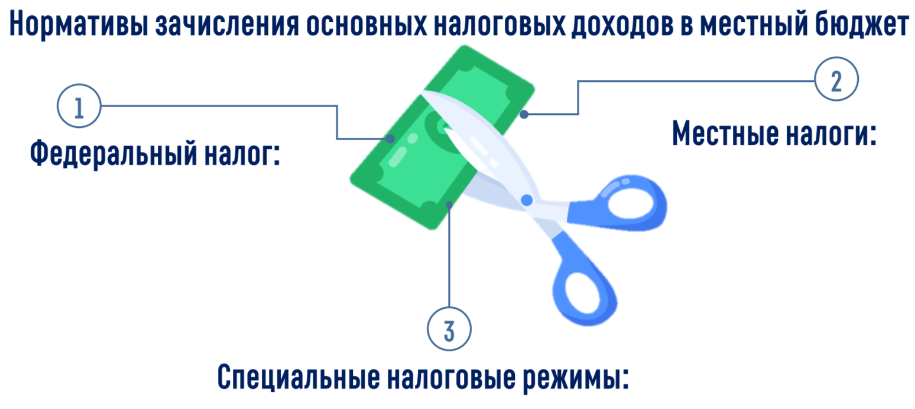

Налоговые Доходы районного бюджета
Налоговые поступления распределяются между бюджетами в соответствии с нормативами отчислений налоговых доходов, установленных федеральным и региональным законодательством.
- единый сельскохозяйственный налог – 70%
- ЕСХН – 20%
- государственная пошлина – 100%
- НДФЛ – 5 %
- налог, взимаемый в связи с применением патентной системы налогообложения – 100%
дифференцированные нормативы отчислений в бюджеты муници-пальных районов от акцизов - 0,17%.
Налог, взимаемы в связи с применением упрощенной системы налогообложения - 30 %
НДФЛ– 26,25%
НДФЛ, уплачиваемый иностранными гражданами – 31,25%
2025

Slide 17
СТРУКТУРА И ДИНАМИКА ПОСТУПЛЕНИЙ НАЛОГОВЫХ ДОХОДОВ БЮДЖЕТА УСТЬ-УДИНСКОГО РАЙОНА, МЛН. РУБ.
 |  | Факт 2023 | Оценка 2024 | 2025 | 2026 | 2027
1. НАЛОГИ НА ПРИБЫЛЬ, ДОХОДЫ
1.1 | Налог на доходы физических лиц | 64,0 | 68,4 | 87,4 | 90,8 | 94,4
2. НАЛОГИ НА СОВОКУПНЫЙ ДОХОД
2.1 | Налог, взимаемый в связи с применением УСН | 12,2 | 9,2 | 9,7 | 10,1 | 10,6
2.2 | Патент | 1,1 | 3,5 | 3,6 | 3,8 | 3,9
2.3 | Единый сельскохозяйственный налог | 0,1 | 0,1 | 0,1 | 0,1 | 0,1
3. НАЛОГИ НА ТОВАРЫ (РАБОТЫ, УСЛУГИ), РЕАЛИЗУЕМЫЕ НА ТЕРРИТОРИИ РОССИЙСКОЙ ФЕДЕРАЦИИ
3.1 | Акцизы по подакцизным товарам | 0 | 0 | 18,4 | 19,2 | 23,1
4. ГОСУДАРСТВЕННАЯ ПОШЛИНА
4.1 | Государственная пошлина | 1.8 | 2,5 | 2,6 | 2,7 | 2,8
ИТОГО: |  | 79,2 | 83,7 | 121,8 | 126,7 | 134,9
НЕНалоговые Доходы районного бюджета
Прогноз поступления неналоговых платежей в районный бюджет осуществлен на основании информации главных администраторов доходов о прогнозируемом поступлении доходов и составляет в 2025 году 14 177,0 тыс. руб., что на 430,3 тыс. руб. (3,0%) выше уровня 2024 года, в 2026 году – 14 914,8 тыс. руб. (+5,2% к уровню 2025 года), в 2027 году – 15 174,8 тыс. руб. (+1,7% к уровню 2026 года).
Наименование | Факт 2023 | Оценка 2024 | 2025 | 2026 | 2027
1. Сдача в аренду объектов муниципальной собственности | 1,5 | 1,6 | 1,7 | 1,7 | 1,8
2. Продажа земельных участков, реализация имущества | 2,7 | 0,2 | 0,1 | 0,1 | 0,1
3. Аренда земельных участков | 2,3 | 2,4 | 2,4 | 2,5 | 2,7
4. Прочие неналоговые платежи | 1,9 | 2,7 | 0,6 | 0,6 | 0,6
5. Плата за негативное воздействие на окружающую среду | 0,1 | 0,1 | 0,1 | 0,1 | 0,1
6. Доходы от оказания платных услуг | 4,9 | 6,8 | 6,8 | 7,2 | 7,3
7. Штрафы, санкции, возмещения ущерба | 2,1 | 3,1 | 2,5 | 2,5 | 2,6
Итого: | 15,5 | 16,9 | 14,2 | 14,7 | 15,2

Slide 18
Безвозмездные поступления районного бюджета
На 2025-2027 годы в проекте бюджета РМО «Усть-Удинский район» предусмотрены межбюджетные трансфе-рты в виде субвенций, которые предоставляются на финансирование переданных государственных полномо-чий, субсидий, которые предоставляются бюджету района на решение вопросов местного значения, а также иных межбюджетных трансфертов.
Наибольшую долю в объеме субвенций занимают субвенции на образование, так же большую часть занимает субвенция по расчету и предоставлению дотации на выравнивание бюджетной обеспечен-ности поселений. С 01.01.2025 года введена новая «Единая субвенция», которая объединила четыре позиции: хранение, комплектование, учёт и использование архивных докумен-тов; определение персонального состава и обеспечение деятельности комиссий по делам несовершеннолетних; обеспе-чение деятельности административных комиссий; и сферу труда.
Субсидии предусмотрены на софинансирование таких мероприятий как обеспечение бесплатным двухразовым питанием школьников с ограниченными возможностями здоровья, на оплату стоимости набора продуктов питания в лагерях с дневным пребыванием детей для организации отдыха детей в каникулярное время, на реализацию мероприятий перечня проектов народных инициатив и иных мероприятий, а так же модернизацию объектов теплоснабжения и осуществление дорожной деятельности.
Прогнозируемые в 2025 году безвозмездные поступления составят 1 241 249,0 тыс. руб., что на 104 915,7 тыс. руб. или на 7,8% ниже ожидаемого уровня 2024 года; в 2026 – 2027 годах в размере 1 029 769,0 тыс. руб. (- 17,0% к уровню 2025 года) и 1 013 166,2 тыс. руб. (-1,6% к уровню 2026 года), соответственно.
БЕЗВОЗМЕЗДНЫЕ ПОСТУПЛЕНИЯ РАЙОННОГО БЮДЖЕТА, МЛН.РУБ.

Slide 19
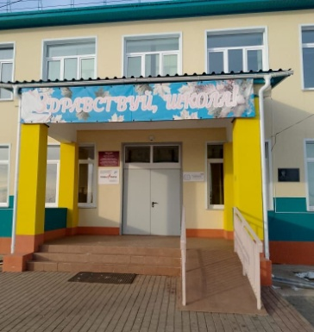
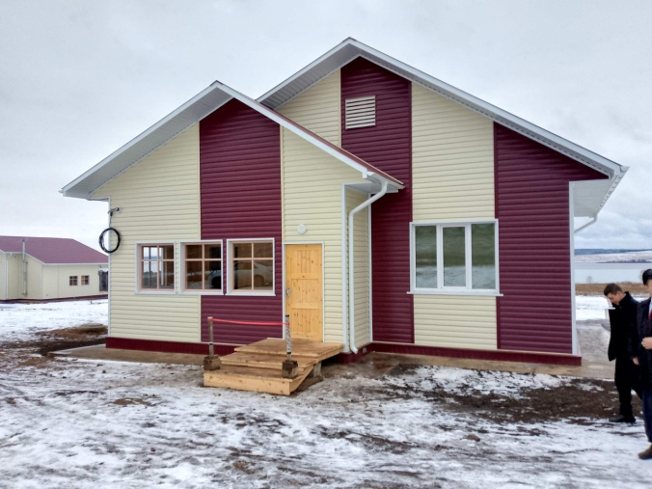
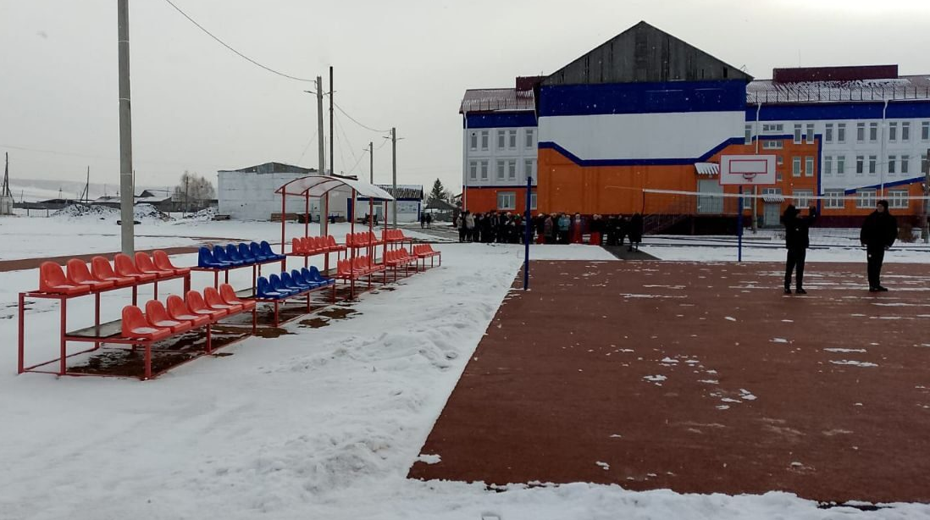
СТРУКТУРА И ДИНАМИКА БЕЗВОЗМЕЗДНЫХ ПОСТУПЛЕНИЙ, МЛН. РУБ.
Всего безвозмездных:
2023 факт:
1197,5
2024 оценка:
1372,9
2025 план:
1241,2
2026 план:
1029,8
2027 план:
1013,2
Привлечение дополнительных финансовых ресурсов на исполнение расходных обязательств Усть-Удинского района остается важной задачей бюджетной политики на 2025-2027 годы, в рамках которой будет продолжена работа, направленная на участие района в межбюджетных отношениях, обеспечение активного участия в реализации государственных программ Российской Федерации и Иркутской области с ориентацией, на мероприятия по строительству объектов имеющих важную социальную значимость и ремонту действующих учреждений. стадиона, а так же благоустройство территорий с преимущественным объемом государственной поддержки (мероприятия в рамках национальных (федеральных) проектов и др.).

Slide 20




РАСходы районного бюджета
СТРУКТУРА РАСХОДОВ ПО БЮДЖЕТНОЙ КЛАССИФИКАЦИИ
Ведомственная структура расходов – по 6 главным
распорядителям бюджетных средств (ГРБС).
Функциональный классификатор по разделам, подразделам – по выполнению основных функций государства.
Программная структура расходов –
по 16 муниципальным программам.
Плановые показатели: | 2025 год | 2026 год | 2027 год
Распределенные _________________________________________ Условно-утвержденные расходы | 100% | 99,3% _________ 0,7% | 98,6% _________ 1,4%
Расходы районного бюджета имеют выраженную социальную направленность – доля расходов на социальную сферу составляет в 2025 году 61,8%.
ВЕДОМСТВЕННАЯ СТРУКТУРА РАСХОДОВ БЮДЖЕТОВ (ГРБС)
ГРБС | 2025 | 2026 | 2027
Отдел культуры администрации Усть-Удинского района | 40,7 | 38,6 | 37,3
Комитет по управлению муниципальным имуществом Усть-Удинского района | 6,9 | 6,9 | 6,9
Управление образования МО "Усть-Удинской район" | 738,6 | 712,2 | 713,9
Районная Дума районного МО "Усть-Удинский район" | 7,6 | 7,6 | 7,6
Администрация Усть-Удинского района | 339,9 | 191,5 | 176,0
Финансовое управление администрации Усть-Удинского района | 243,5 | 206,5 | 205,2
*условно-утвержденные | 0,0 | 8,1 | 16,4
ИТОГО: | 1 377,2 | 1 171,4 | 1 163,3

Slide 21
РАСХОДЫ РАЙОННОГО БЮДЖЕТА ПО РАЗДЕЛАМ И ПОДРАЗДЕЛАМ КЛАССИФИКАЦИИ РАСХОДОВ БЮДЖЕТОВ
Все расходы бюджета структурированы по классификации, состав и структура которой утверждены бюджетным законодательством. Первым уровнем функциональной классификации являются разделы, которые отражают направление финансовых ресурсов на выполнение основных функций государства или органов местного самоуправления. Функциональная структура расходов содержит 14 разделов, которые детализируются до подразделов.
Традиционно в расходах бюджета Усть-Удинского района наибольшую долю занимают расходы на образование (64,7% от общего объема расходов на 2025 год). Так же значительный объем расходов предусмотрен по разделу «Межбюджетные трансферты бюджетам субъектов Российской Федерации и муниципальных образований общего характера» (14,0%), а также по разделу «Общегосударственные вопросы» (9,5%).
Наименование раздела (подраздела) | 2023 факт | 2024 оценка | 2025 план | 2026 план | 2027 план
Образование, в том числе: | 844,0 | 965,1 | 891,1 | 733,2 | 733,6
Дошкольное образование | 200,2 | 232,2 | 217,6 | 190,8 | 190,7
Общее образование | 570,0 | 650,0 | 608,5 | 477,5 | 480,5
Дополнительное образование детей | 49,9 | 53,0 | 47,3 | 46,1 | 44,1
Молодежная политика | 0,4 | 2,4 | 0,4 | 0,4 | 0,4
Другие вопросы в области образования | 23,5 | 27,5 | 17,3 | 18,4 | 17,9
Межбюджетные трансферты бюджетам субъ-ектов Российской Федерации и муницип-альных образований общего характера | 207,7 | 190,2 | 192,4 | 156,4 | 157,1
Общегосударственные вопросы | 123,7 | 129,6 | 130,8 | 127,0 | 121,9
Культура и кинематография | 35,7 | 38,1 | 25,9 | 24,5 | 23,7
Физическая культура и спорт | 27,9 | 91,9 | 12,0 | 15,6 | 2,4
Социальная политика | 16,7 | 14,8 | 12,1 | 12,1 | 12,1
Национальная безопасность и правоохранительная деятельность | 8,0 | 8,8 | 8,3 | 8,3 | 8,3
Средства массовой информации | 2,4 | 2,6 | 2,0 | 1,9 | 1,9
Охрана окружающей среды | 0,5 | 2,8 | 15,3 | 2,4 | 2,4
Национальная экономика | 0,2 | 17,9 | 80,5 | 80,0 | 80,7
Жилищно-коммунальное хозяйство | 20,3 | 39,5 | 6,8 | 2,8 | 2,8
Обслуживание государственного и муниципального долга | 0,0 | 0,0 | 0,0 | 0,0 | 0,0
Условно-Утвержденные расходы | - | - | - | 8,1 | 16,4
Всего расходов: | 1287,1 | 1501,3 | 1377,2 | 1171,4 | 1163,3

Slide 22
РАСХОДЫ РАЙОННОГО БЮДЖЕТА ПО ВИДАМ РАСХОДОВ КЛАССИФИКАЦИИ РАСХОДОВ БЮДЖЕТОВ
В структуре расходов по видам расходов бюджетной классификации Российской Федерации наибольшую долю занимают расходы на предоставление субсидий муниципальным бюджетным учреждениям на финансовое обеспечение выполнения муниципального задания на оказание услуг (выполнение работ) и на иные цели. Муниципальное задание представляет собой документ, устанавливающий требования к составу, качеству и (или) объему (содержанию), условиям, порядку и результатам оказания муниципальных услуг (выполнения работ).
Основной объем предоставляемых из районного бюджета субсидий учреждениям на выполнение муниципального задания приходится на оказание населению услуг в сфере образования, так как наибольшая часть муниципальных бюджетных учреждений Усть-Удинского района – это школы и детские сады. Среди иных целей предоставления субсидий – организация и обеспечение питания отдельных категорий школьников, проведение текущих и капитальных ремонтов зданий, сооружений, ремонты объектов тепло-, водоснабжения, автомобильных дорог и пр.
В условиях жестких финансовых ограничений главным распорядителям средств районного бюджета было предоставлено право определить и сохранить приоритетные направления. Приоритетными направлениями продолжают оставаться расходы на оплату труда и начисления на нее, оплата коммунальных услуг, пенсий муниципальным служащим.

Slide 23
ИНВЕСТИЦИОННЫЕ РАСХОДЫ БЮДЖЕТА
УСТЬ-УДИНСКОГО РАЙОНА
К инвестиционным расходам районного бюджета относятся средства на проектирование, строительство, реконструкцию объектов капитального строительства, приобретение объектов недвижимого имущества, в том числе путем предоставления субсидий на осуществление капитальных вложений. Созданные (приобретенные) объекты закрепляются за муниципальными учреждениями, либо включаются в состав муниципальной казны. Расходы инвестиционного характера, предусмотренные в бюджете района на 2025 год, составляют 236,4 млн. рублей, из них большая часть (196,1 млн. рублей или 83%) – за счет целевых безвозмездных поступлений из областного бюджета. Наибольший объем капитальных вложений в очередном году предусмотрен в сфере жилищно-коммунального хозяйства (в том числе модернизация объектов тепло-, водоснабжения, ремонт автомобильных дорог).
Снижение объема инвестиционных расходов в плановом периоде 2026-2027 годов обусловлено предусмотренными в бюджете межбюджетными трансфертами, объем и структура которых будут уточнены с учетом распределения субсидий из областного бюджета.
236,4
млн.руб.

Slide 24

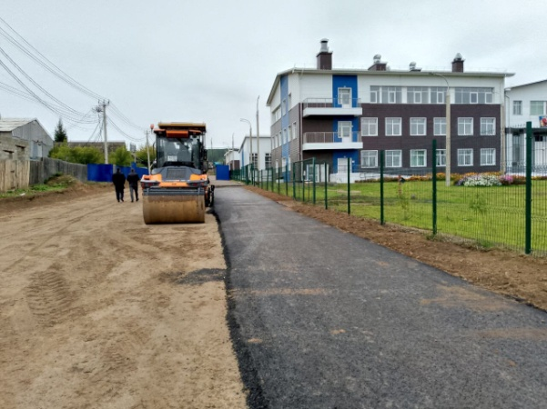
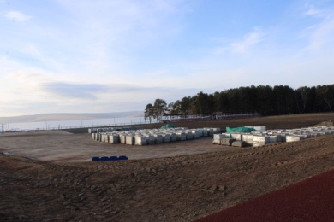
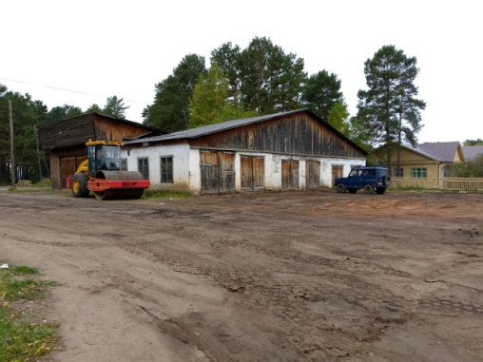
ИНВЕСТИЦИОННЫЕ РАСХОДЫ
УСТЬ-УДИНСКОГО РАЙОНА, МЛН. РУБ.
Наименование направления (объекта) | 2025 | 2026 | 2027
Физическая культура и спорт
Капитальный ремонт стадиона | 8,3 | - | -
Строительный контроль стадиона | 1,1 | - | -
Благоустройство парка для проведения спортивных мероприятий | - | 13,0 | -
Образование
2 этап капитального ремонта д/с Новая Уда (местный бюджет) | 13,0 | - | -
Капитальный ремонт кровли в Балаганкинском д/с | 1,4 | - | -
Строительство модульного пищеблока в МБОУ СОШ п. Усть-Уда | - | 10,0
Капитальный ремонт Светлолобовский д/с | 3,6 | - | 13
Жилищно-коммунальное хозяйство
Капитальный ремонт сетей теплоснабжения п. Усть-Уда | 98,2 | - | -
Капитальный ремонт сетей водоснабжения п. Усть-Уда | 31,9 | - | -
Создание мест (площадок) накопления твердых коммунальных отходов | 13,0 | - | -
Техническое присоединение электроэнергии к жилым домам | 4,0 | - | -
Ремонты автомобильных дорог | 61,9 | 59,6 | 57,3
Итого | 236,4 | 82,6 | 70,3

Slide 25

РАСХОДЫ МУНИЦИПАЛЬНОГО ДОРОЖНОГО ФОНДА
УСТЬ-УДИНСКОГО РАЙОНА 2025-2027 ГОДЫ, МЛН РУБЛЕЙ
Наименование направления (объекта) | 2025 | 2026 | 2027
Реализация направлений муниципального дорожного фонда (акцизы) | 18,4 | 19,2 | 23,1
Ремонт автомобильной дороги по ул. 50 лет Октября, п. Усть-Уда (от пересечения с ул. 50 лет СССР до ул. Мира) | 21,4 | - | -
Ремонт автомобильной дороги по ул. Ленина, п. Усть-Уда (от пересечения с ул. Комсомольская до ул. Пионерская) | 9,7 | 9,2 | -
Ремонт автомобильной дороги по ул. Пролетарская , п. Усть-Уда (от ул. Пионерская до ул. Карла Маркса) | - | 3,4 | -
Ремонт автомобильной дороги по ул. Первомайская, п. Усть-Уда (от ул. 50 лет Октября до ул. Горького) | - | 16,2 | 10
Ремонт автомобильной дороги по ул. Горького в п. Усть-Уда (от ул. Мира до ул. Набережная) | - | - | 10,3
Ремонт автомобильной дороги по ул. Мира в п. Усть-Уда (от ул. Иркутская до ул. Горького) | - | - | 6,2
Ремонт автомобильных дорог ул. Мичурина, ул. Дзержинского, ул. Василия Ткача, ул. Солнечная п. Усть-Уда | 13,7 | - | -
Ремонт автомобильной дороги к детскому саду д. Кижа | 3,7 | - | -
Ремонт автомобильной дороги ул. Ленина, д. Усть-Малой | 6,0
Ремонт автомобильных дорог от ул. Луговая до пересечения с ул. Центральная, с. Малышевка | 5,7 | - | -
Ремонт автомобильных дорог ул. Набережная, с. Молька | 1,7 | - | -
Ремонт автомобильных дорог ул. Калинина, ул. Приморская, ул. Трудовая п. Усть-Уда | - | 11,7 | -
Ремонт автомобильной дороги пер. Удинский, с Юголок | - | 3,4 | -
Ремонт автомобильных дорог ул. Юбилейная, ул. Горького с. Новая Уда | - | 6,6 | -
Ремонт автомобильной дороги пер. Почтовый с. Малышевка | - | 2,6 | -
Ремонт автомобильной дороги ул. Амурская, с. Молька | - | 2,5 | -
Ремонт автомобильных дорог ул. Совхозная, ул. Ангарская, с. Светлолобово, пер. Складской, д. Михайловщина | - | 4,0 | -
Ремонт автомобильной дороги ул. Колхозная п. Усть-Уда | - | - | 10,4
Ремонт автомобильной дороги пер. Дорожный, с. Балаганка | - | - | 3,6
Ремонт автомобильной дороги ул. Кольцевая, с. Игжей | - | - | 4,2
Ремонт автомобильных дорог ул. Центральная д. Бараново, ул. Лесная д. Долганово | - | - | 7,6
Ремонт автомобильной дороги ул. Школьная с. Молька | - | - | 5,0
ИТОГО: | 80,3 | 78,8 | 80,4

Slide 26

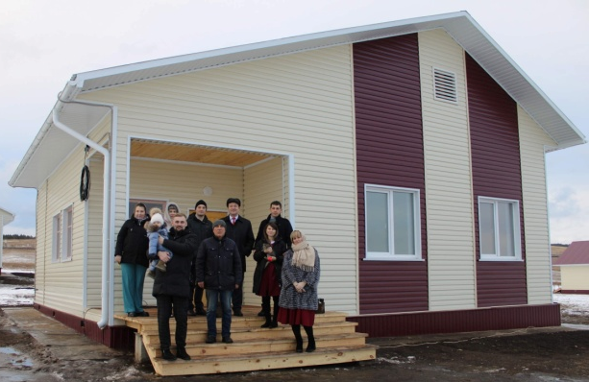
РАСХОДЫ ПО ЦЕЛЕВЫМ ГРУППАМ
Одной из задач социальной политики Усть-Удинского района является оказание поддержки наиболее социально уязвимым слоям населения: это прежде всего дети и граждане пожилого возраста, инвалиды, молодые специалисты и молодые семьи, малоимущие и граждане, попавшие в трудную жизненную ситуацию, и др.
Кроме того, за счет средств районного бюджета поощряются отдельные категории граждан, проявившие особые успехи в учебе, спорте, творческой деятельности, а также оказывается поддержка общественным объединениям. В таблице ниже представлены виды поддержки населению Усть-Удинского района, предоставляемые из районного бюджета (тыс. руб.)
ВИД ПОДДЕРЖКИ | 2025 | 2026 | 2027
Дети, учащиеся образовательных организаций
Организация бесплатного двухразового питания детей-инвалидов в муниципальных общеобразовательных организациях | 222,8 | 222,8 | 222,8
Осуществление отдельных областных государственных полномочий по обеспечению бесплатным питанием отдельных категорий обучающихся | 9230,9 | 9230,9 | 9230,9
Обеспечение бесплатным двухразовым питанием обучающихся с ограниченными возможностями здоровья в муниципальных общеобразовательных организациях в Иркутской области | 2253,4 | 2 253,4 | 2 268,5
Организация обеспечения бесплатным питанием обучающихся 1-4 классов | 131,6 | 0,0 | 0,0
Иные, отдельные категории граждан
Оказание помощи гражданам, оказавшимся в сложной жизненной ситуации | 40 | 40 | 40
Предоставление грантов на поддержку общественных инициатив граждан | - | 100 | 100
Пенсионное обеспечение | 1731,5 | 1190,0 | 1190,0
ИТОГО: | 13610,2 | 13037,1 | 13052,2

Slide 27

ИНИЦИАТИВНОЕ БЮДЖЕТИРОВАНИЕ
Инициативное бюджетирование представляет собой форму
участия граждан в управлении вопросами развития инфраструктуры, территориального развития на основе определения направлений расходования бюджетных средств.
Общественное участие в бюджетном процессе предполагает взаимодействие между обществом и властью для повышения
эффективности использования общественных финансов.
Что получаем?
Что отдаем?
Культура
Комфорт и городская среда
Социальные льготы и выплаты
Образование
Физическая культура и спорт
НДФЛ
Налог на имущество физических лиц
Земельный налог
Граждане могут стать участниками бюджетного процесса приняв в нем непосредственное участие через общественное обсуждение бюджета, публичные слушания, участие в опросах, независимую антикоррупционную экспертизу, общественный совет или можно обратиться к депутату по вашему участку.

Slide 28


ИНИЦИАТИВНОЕ БЮДЖЕТИРОВАНИЕ
Жители района могут принять непосредственное участие в выборе общественных пространств, подле-жащих благоустройству, общественном обсуждении или разработке проектов.
Участие жителей в определении приоритетных для Усть-Удинского района проектов обеспечивается путем разработки инициативных проектов, так же Усть-Удинский район активно участвует в реализации регионального проекта «Народные инициативы». Жители района могут самостоятельно предложить свои проекты или выбрать заинтересовавшие их проекты путем голосования. Набравшие наибольшее количество голосов проекты рас-сматриваются на заседаниях Думы РМО «Усть-Удинский район». Проекты-победители реализуются за счет средств областного и местного бюджетов. Объявления о проведении отбора проектов размещаются на официальных страницах органов местного самоуправления админи-страции Усть-Удинского района и в средствах массовой информации. Определение конкретных проектов, которые подлежат реализации в очередном году и плановом периоде осуществляется после подведения итогов голосования, которое проводится ежегодно.
ИНИЦИАТИВНЫЕ ПРОЕКТЫ ЗА СЧЕТ РАЙОННОГО БЮДЖЕТА
В 2024 ГОДУ:
Наименование | Сумма
Благоустройство парка в п.Усть-Уда | 2 248,0
Благоустройство территории МБУК «МРДК Усть-Удинского района» | 2 265,3
Организация строительства спортивной площадки на территории МКДОУ Ново-Удинский детский сад | 2 223,0
Оснащение Молодежного Медиацентра | 2 000,0
Приобретение теплиц в образовательные организации для развития агробизнес-образования | 2 223,0
Строительство футбольного поля при стадионе в п. Усть-Уда | 2 248,0
ИТОГО | 1 3207,3

Slide 29
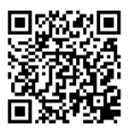
НАРОДНЫЕ ИНИЦИАТИВЫ
В РАЙОННОМ БЮДЖЕТЕ 2024-2026 ГОДЫ
Народные инициативы - это программа, реализуемая в муниципальных образованиях Иркутской области и субсидируемая из регионального бюджета. Она предполагает финансовую поддержку идей и решения проблем, обозначенных населением.
Мероприятия перечня народных инициатив 2024 года | сумма
Организация оснащения холодильным и технологическим оборудованием, посудой, мебелью, мягким инвентарем МКДОУ детский сад с. Молька. | 946,9
Организация оснащения МБУ «Районный информационно-методический центр Усть-Удинского район» оргтехникой, мебелью, компьютерным, программным и специализированным оборудованием для организации спортивных мероприятий в формате фиджитал и командной военно тактической игры с использованием безопасного лазерного оружия (лазертаг). | 2 000,0
Организация оснащения компьютерным оборудованием и мебелью МБУДО Усть-Удинская районная детская школа искусств. | 500,0
Организация оснащения световым и звуковым оборудованием МБУК «Межпоселенческий Районный Дом Культуры Усть-Удинского района». | 500,0
Организация оснащения оборудованием виртуальной реальности МБУК «Межпоселенческая центральная библиотека Усть-Удинского района им. В.Г. Распутина». | 600,0
Организация оснащения мебелью и стендами МБОУ средняя общеобразовательная школа п.Усть-Уда. | 500,0
Организация оснащения рулонными шторами и одеждой сцены МБОУ "Усть-Удинская средняя общеобразовательная школа №2. | 500,0
ИТОГО | 5 546,9
За счет средств мероприятий перечня народных инициатив на 2025-2027 годы предусмотрены средства в сумме по 5,14 млн. рублей на каждый год, т.е. 15,42 млн. рублей на 3 года.
С информацией об итогах реализации проектов народных инициатив в АГО можно ознакомиться в информационно-аналитической системе «ЖИВОЙ РЕГИОН» по ссылке: https://expert.irkobl.ru/popularInitiative/initiatives или перейдя по Qr-коду

Slide 30
РАСХОДЫ БЮДЖЕТА УСТЬ-УДИНСКОГО РАЙОНА ПО ЦЕЛЕВЫМ СТАТЬЯМ (МУНИЦИПАЛЬНЫМ ПРОГРАММАМ И НЕПРОГРАММНЫМ НАПРАВЛЕНИЯМ ДЕЯТЕЛЬНОСТИ) КЛАССИФИКАЦИИ РАСХОДОВ БЮДЖЕТОВ
Бюджет района сформирован в «программном» формате. Муниципальная программа представляет собой документ стратегического планирования, содержащий комплекс мероприятий, взаимоувязанных по задачам, срокам осуществления, исполнителям и ресурсам, обеспечивающим наиболее эффективное достижение целей и решение задач социально экономического развития районного муниципального образования.
Преимущества «программного» бюджета
Установка взаимосвязи между ожидаемыми результатами реализации программы и объемом требуемых для этого ресурсов.
- Обеспечение прозрачности бюджета и возможность по последствиям исполнения оценить, достигнуты ли поставленные на этапе планирования цели и выполнены ли задачи
- Распределение бюджетных средств с учетом их направления на приоритетные расходы относительно конкретной муниципальной программы
* - без учета условно утверждаемых расходов в 2026 и 2027 годах.
В районе разработано 16 муниципальных программ. В 2025-2027 годах расходы на реализацию муниципальных программ составят 99,5% общего объема расходов районного бюджета (без учета условно утверждаемых расходов). Наибольший удельный вес в программной структуре расходов бюджета Усть-Удинского района занимают расходы на реализацию муниципальной программы «Развитие системы образования РМО «Усть-Удинский район» на 2022-2027 годы». Расходы на Непрограммные направления деятельности в 2024-2027 годах составляют 0,5% общего объема расходов бюджета (без учета условно утверждаемых расходов).

Slide 31
Стратегической целью районного бюджета является: «Повышение уровня и качества жизни населения». Информация о бюджетных ассигнованиях районного бюджета на 2025-2027 годы, отраженных в проекте районного бюджета, в разрезе муниципальных программ и непрограммных расходов представлена в таблице, с учетом распределения по стратегическим задачам.
Наименование | 2023 год (факт) | 2024 год (оценка) | 2025 год (план) | 2026 год (план) | 2027 год (план)
«Социальное развитие»
«Развитие системы образования РМО «Усть-Удинский район» | 828,9 | 886,3 | 734,4 | 708,0 | 709,7
«Развитие физической культуры и спорта» | 34,1 | 154,1 | 24,9 | 27,8 | 13,8
«Развитие культуры районного муниципального образования «Усть-Удинский район» | 50,7 | 56,5 | 40,5 | 38,4 | 37,1
«Молодежная политика» | 0,3 | 2,3 | 0,3 | 0,3 | 0,3
«Комплексные меры профилактики злоупотребления наркотическими средствами, токсическими и психотропными веществами» | 0,1 | 0,1 | 0,1 | 0,1 | 0,1
«Организация летнего отдыха и занятости детей в Усть-Удинском районе» | 2,9 | 3,1 | 1,7 | 1,8 | 1,8
«Профилактика правонарушений и безопасности дорожного движения на территории Усть-Удинского района» | 0,1 | 0,1 | 0,1 | 0,1 | 0,1
«Социальная поддержка отдельных категорий граждан на территории Усть-Удинского района» | 6,0 | 6,5 | 1,8 | 1,8 | 1,8
«Развитие инфраструктуры и обеспечение условий жизнедеятельности»
«Создание благоприятных условий для обеспечения жизнедеятельности населения Усть-Удинского района» | 0,3 | 20,0 | 252,6 | 107,1 | 107,7
«Обеспечение комплексных мер по гражданской обороне» | 8,0 | 8,8 | 8,3 | 8,3 | 8,3
«Обеспечение темпов экономического роста»
«Обеспечение деят. мэра Усть-Удинского р-на и администрации Усть-Удинского р-на» | 54,8 | 58,7 | 50,0 | 48,1 | 46
«Защита прав потребителей в РМО « Усть-Удинский район» | - | - | - | - | -
«Управление муниципальными финансами Усть-Удинского района» | 264,0 | 246,5 | 244,1 | 207,0 | 205,7
«Повышение эффективности проводимой мун. политики в области земельно-имущественных отношений и управления мун. собственностью» | 10,3 | 7,8 | 6,8 | 6,8 | 6,8
«Комплексное развитие сельских территорий» | 18,4 | 39,7 | 4,0 | 0,1 | 0,1
«Молодым семьям – доступное жилье» | - | - | - | - | -
Итого по муниципальным программам | 1 278,9 | 1 490,5 | 1 369,6 | 1 155,7 | 1 139,3
«Законодательное регулирование, контроль и представление интересов населения»
Непрограммные расходы | 8,2 | 10,8 | 7,6 | 7,6 | 7,6
Условно-утвержденные расходы | - | - | - | 8,1 | 16,4
Итого расходов | 1 287,1 | 1 501,3 | 1 256,7 | 1 171,4 | 1 163,3

Slide 32
МУНИЦИПАЛЬНЫЕ ПРОГРАММЫ РМО «УСТЬ-УДИНСКИЙ РАЙОН
МУНИЦИПАЛЬНАЯ ПРОГРАММА
«РАЗВИТИЕ СИСТЕМЫ ОБРАЗОВАНИЯ РМО «УСТЬ-УДИНСКИЙ РАЙОН» НА 2022-2027 ГОДЫ» МЛН.РУБ.
Данная программа является самой емкой и в общих расходах занимает 53,3 %. Программа отражает расходы на содержание учреждений образования, управления образования (аппарат, МБУ «РИМЦ Усть-Удинского района»), проведение мероприятий среди обучающихся, проведение противопожарных мероприятий, мероприятий по обеспечению антитер-рористической защищенности образовательных организаций, расходы по подвозу обучающихся к месту обучения и обратно. Расходы за счет субвенций на «общее» и «дошкольное» образование составляют на 2025 год 636,7 млн.руб., на 2026 год - 615,9 млн.руб., на 2027 год – 615,9 млн. руб. За счет областных средств заложены расходы на питание детей с ограниченными возможностями 2025 г. – 2,1 млн.руб., 2026 г. – 2,1 млн.руб., 2027 г. – 2,1 млн.руб.; на питание детей из многодетных и малообеспеченных семей ежегодно по 9,2 млн.руб.; обеспечение двухразовым питанием детей-инвалидов по 0,2 млн.руб. ежегодно. Текущий ремонт образовательных учреждений за счет собственных средств предусмотрен в сумме 1,6 млн. руб.
На 2025 год запланированы расходы по капитальному ремонту кровли МКДОУ Балаганкинский детский сад – 1,4 млн. рублей и 2 этап капитального ремонта Ново-Удинского детского сада в сумме 13,0 млн.рублей.
На мероприятия перечня проектов народных инициатив на 2025-2027 годы по развитию системы образования в районе предусмотрено за счет областных средств 1,6 тыс.рублей, за счет средств районного бюджета 98,2 тыс.рублей ежегодно.
На реализацию мероприятий по приобретению модульных конструкций сборно-разборных быстровозводимых зданий для размещения пищеблоков в целях обеспечения бесплатным горячим питанием обучающихся, получающих начальное общее образование в муниципальных общеобразовательных организациях в Иркутской области, расположенных в сельской местности в 2026 году по МБОУ СОШ п. Усть-Уда предусмотрено 10,0 млн. руб. (областной бюджет 9,4 млн. руб., софинансирование 0,6 млн.руб.)
В 2027 году за счет собственных средств запланирован капитальный ремонт МКДОУ Светлолобовского детского сада в сумме 13,0 млн.рублей.
НАИМЕНОВАНИЕ | 2023 ФАКТ | 2024 ОЦЕНКА | 2025 ПЛАН | 2026 ПЛАН | 2027 ПЛАН
Всего по программе В том числе: | 828,9 | 886,3 | 734,4 | 708,0 | 709,7
Подпрограмма «Развитие системы дошкольного, общего, дополнительного образования» на 2022-2027 годы | 716,8 | 797,9 | 701,0 | 678,1 | 677,2
Подпрограмма «Обеспечение безопасности в образовательных организациях Усть-Удинского района» на 2022-2027 годы | 5,1 | 3,3 | 1,2 | 1,2 | 1,2
Подпрограмма «Проведение строительства, реконструкций, текущего и капитального ремонта» на 2022-2027 годы | 89,0 | 64,3 | 16,0 | 13,0 | 16,0
Подпрограмма «Оснащение пищеблоков образовательных учреждений» на 2022-2027 годы | 0,6 | 0,1 | 0,0 | 0,0 | 0,0
Подпрограмма «Управление в сфере образования» на 2022-2027 годы | 17,4 | 20,7 | 16,2 | 15,8 | 15,3

Slide 33
МУНИЦИПАЛЬНАЯ ПРОГРАММА «РАЗВИТИЕ КУЛЬТУРЫ РАЙОННОГО МУНИЦИПАЛЬНОГО ОБРАЗОВАНИЯ «УСТЬ-УДИНСКИЙ РАЙОН» НА 2022-2027 ГОДЫ МЛН. РУБ.
В данной программе отражены расходы на содержание учреждений, находящихся в ведении отдела культуры, содержание аппарата. Запланированы расходы на противопожарные мероприятия по 71,5 тыс. руб. ежегодно. Отражены расходы на проведение мероприятий в области культуры: по 50,0 тыс. руб. ежегодно. Запланировано мероприятие на финансовое обеспечение клубных формирований по 30 тыс. ежегодно. На мероприятия перечня проектов народных инициатив на 2025-2027 годы по развитию культуры в районе предусмотрено за счет областных средств 1500,0 тыс.рублей, за счет средств районного бюджета 90,0 тыс.рублей ежегодно.
НАИМЕНОВАНИЕ | 2023 ФАКТ | 2024 ОЦЕНКА | 2025 ПЛАН | 2026 ПЛАН | 2027 ПЛАН
Всего по программе В том числе: | 50,7 | 56,5 | 40,5 | 38,4 | 37,1
Подпрограмма «Развитие библиотечного дела РМО «Усть-Удинский район» на 2022-2027 годы | 12,4 | 13,6 | 10,9 | 10,3 | 10,0
Подпрограмма «Сохранение и развитие дополнительного образования в сфере искусства в муниципальном образовании «Усть-Удинский район» на 2022-2027 годы | 15,1 | 17,4 | 14,7 | 13,9 | 13,4
Подпрограмма «Развитие музейного дела в Усть-Удинском районе на 2022-2027 годы» | 3,7 | 2,9 | 2,0 | 1,9 | 1,8
Подпрограмма «Управление культурой и финансовое обеспечение» на 2022-2027 годы | 4,0 | 4,3 | 3,0 | 2,9 | 2,8
Подпрограмма «Обеспечение безопасности учреждений культуры на 2022-2027 годы» | 0,2 | 0,1 | 0,1 | 0,1 | 0,1
Подпрограмма "Укрепление межнационального и межконфессионального согласия, профилактика экстремистских проявлений на территории РМО "Усть-Удинский район" на 2024-2027 годы | 0,0 | 0,0 | 0,01 | 0,01 | 0,01
Подпрограмма «Развитие культурно-досуговой деятельности и самодеятельного народного творчества, поддержка культурно-досуговых формирований учреждений культуры и социально-ориентированных некоммерческих организаций РМО Усть-Удинский район» на 2022-2027 годы | 12,3 | 15,6 | 9,8 | 9,3 | 9,0
Подпрограмма «Проведение строительства, реконструкций, капитального ремонта зданий и сооружений учреждений культуры» на 2022-2027 годы | 3,0 | 2,6 | 0,0 | 0,0 | 0,0

Slide 34
МУНИЦИПАЛЬНАЯ ПРОГРАММА «РАЗВИТИЕ ФИЗИЧЕСКОЙ КУЛЬТУРЫ И СПОРТА В РМО «УСТЬ-УДИНСКИЙ РАЙОН» НА 2015-2027 ГОДЫ МЛН. РУБ.
В данной программе отражены расходы на проведение районных, межрайонных соревнований, участие в областных соревнованиях, обеспечение деятельности МБУ «Спортивная школа Усть-Удинского района», приобретение необходимого спортивного оборудования и инвентаря для МБУ «Спортивная школа Усть-Удинского района». Также на 2025 год запланировано продолжение капитального ремонта стадиона в сумме 9 447,8 тыс.руб., в том числе строительный контроль капитального ремонта стадиона 1 125,0. В 2026 году на благоустройство парка для проведения спортивных мероприятий в сумме 13 000 тыс. руб. На мероприятия перечня проектов народных инициатив на 2025-2027 годы по развитию физической культуры и спорта в районе предусмотрено за счет областных средств 2000,0 тыс.рублей, за счет средств районного бюджета 120,0 тыс.рублей ежегодно.
НАИМЕНОВАНИЕ | 2023 ФАКТ | 2024 ОЦЕНКА | 2025 ПЛАН | 2026 ПЛАН | 2027 ПЛАН
Программа РМО «Усть-Удинский район» «Развитие физической культуры и спорта» на 2023-2027 годы, в том числе: | 34,1 | 154,1 | 24,9 | 27,8 | 13,8
Подпрограмма «Развитие физической культуры и массового спорта» на 2023-2027 годы | 17,2 | 15,1 | 12,7 | 12,7 | 11,6
Подпрограмма «Развитие системы подготовки спортсменов по видам спорта» на 2023-2027 годы | 0,1 | 0,1 | 0,0 | 0,0 | 0,0
Подпрограмма «Развитие спортивной инфраструктуры и материально-технической базы» на 2023-2027 годы» | 16,8 | 138,9 | 12,2 | 15,1 | 2,2
Задачи муниципальной программы:
1.Обеспечение условий для занятий физической культурой и спортом на территории Усть-Удинского района.
2.Обеспечение успешного выступления спортсменов Усть-Удинского района на спортивных соревнованиях и совершенствование системы спортивной подготовки.
3.Повышение эффективности реализации государственной политики в сфере физической культуры и спорта.
4.Развитие инфраструктуры физической культуры и спорта (в том числе для лиц с ограниченными возможностями здоровья и инвалидов).

Slide 35
МУНИЦИПАЛЬНАЯ ПРОГРАММА «МОЛОДЕЖНАЯ ПОЛИТИКА»
НА 2020-2027 ГОДЫ
В данной программе отражены расходы на проведение мероприятий, способствующих патриотическому воспи-танию подрастающего поколения, самореализации талантливой и социально активной молодежи, организацию деятельности добровольцев (волонтеров), участие представителей молодежи в межрайонных, региональных, всерос-сийских, международных мероприятиях патриотической направленности, оснаще-ние материально-технической базы для проведения мероприятий патриотической направленности.
Ресурсное обеспечение реализации муниципальной программы представлено в разрезе подпрограмм (млн. руб.).
НАИМЕНОВАНИЕ | 2023 ФАКТ | 2024 ОЦЕНКА | 2025 ПЛАН | 2026 ПЛАН | 2027 ПЛАН
Всего по программе, в том числе: | 0,3 | 2,3 | 0,3 | 0,3 | 0,3
Подпрограмма «Качественное развитие потенциала и воспитание молодежи Усть-Удинского района в возрасте от 14 до 35 лет на 2020-2027 годы» | 0,6 | 2,0 | 0,1 | 0,1 | 0,1
Подпрограмма «Патриотическое воспитание детей и молодежи районного муниципального образования « Усть-Удинский район» в возрасте от 14 до 35 лет» на 2020-2027 годы | 2,4 | 0,3 | 0,2 | 0,2 | 0,2
МУНИЦИПАЛЬНАЯ ПРОГРАММА «КОМПЛЕКСНЫЕ МЕРЫ ПРОФИЛАКТИКИ ЗЛОУПОТРЕБЛЕНИЯ НАРКОТИЧЕСКИМИ СРЕДСТВАМИ, ТОКСИЧЕСКИМИ И ПСИХОТРОПНЫМИ ВЕЩЕСТВАМИ, ПРОФИЛАКТИКИ РАСПРОСТРАНЕНИЯ ВИЧ- ИНФЕКЦИИ И ДРУГИХ СОЦИАЛЬНО-НЕГАТИВНЫХ ЯВЛЕНИЙ» НА 2020-2027 ГОДЫ
В данной программе отражены расходы на проведение информационно-пропагандистской кампании о негативных последствиях немедицинского потребления наркотиков, проведение комплекса мероприятий по профилактике социально-негативных явлений среди несовершеннолетних и молодежи, проведение рейдов по выявлению очагов произрастания растений, содержащих наркотические средства, мероприятия по борьбе с произрастанием дикорастущей конопли. Ресурсное обеспечение реализации муниципальной программы представлено одной подпрограммой, суммы по которой указаны за 2024-2027 годы в таблице ниже. (млн.руб.)
НАИМЕНОВАНИЕ | 2023 ФАКТ | 2024 ОЦЕНКА | 2025 ПЛАН | 2026 ПЛАН | 2027 ПЛАН
Подпрограмма «Комплексные меры профилактики злоупотребления наркотическими средствами, токсическими и психотропными веществами, профилактики распространения ВИЧ-инфекции и других социально-негативных явлений» на 2020-2027 годы | 0,06 | 0,05 | 0,03 | 0,03 | 0,03

Slide 36
МУНИЦИПАЛЬНАЯ ПРОГРАММА «КОМПЛЕКСНОЕ РАЗВИТИЕ СЕЛЬСКИХ ТЕРРИТОРИЙ НА ПЕРИОД 2020-2027 ГОДЫ»
Данная программа отражает расходы на конкурс грантов на поддержку общественных инициатив граждан на 2026-2027 годы по 100 тыс.руб. ежегодно; на 2025 год расходы технологическое присоединение электроэнергии к жилым домам, построенным по программе в 2024 году в сумме 4 000,0 тыс.руб.
Ресурсное обеспечение реализации муниципальной программы представлено одной подпрограммой, суммы по которой указаны за 2024-2027 годы в таблице ниже. (млн.руб.)
НАИМЕНОВАНИЕ | 2023 ФАКТ | 2024 ОЦЕНКА | 2025 ПЛАН | 2026 ПЛАН | 2027 ПЛАН
Подпрограмма «Комплексное развитие сельских территорий на период 2020-2027 годы» | 18,4 | 39,7 | 4,0 | 0,1 | 0,1
МУНИЦИПАЛЬНАЯ ПРОГРАММА «ПРОФИЛАКТИКА ПРАВОНАРУШЕНИЙ И БЕЗОПАСНОСТИ ДОРОЖНОГО ДВИЖЕНИЯ НА ТЕРРИТОРИИ УСТЬ-УДИНСКОГО РАЙОНА» НА 2020-2027 ГОДЫ
В данной программе отражены расходы на мероприятия по профилактике правонарушений в общественных местах, проведение конкурса «Лучший народный дружинник». Также отражены расходы на профилактические мероприятия по безопасности дорожного движения среди несовершеннолетних детей. Это и конкурс «Безопасное колесо», мероприятие «Лучший отряд инспекторов дорожного движения», информационное обеспечение. Ресурсное обеспечение реализации муниципальной программы представлено в разрезе подпрограмм в таблице. (млн.руб.)
НАИМЕНОВАНИЕ | 2023 ФАКТ | 2024 ОЦЕНКА | 2025 ПЛАН | 2026 ПЛАН | 2027 ПЛАН
Муниципальная программа «Профилактика правонарушений и безопасности дорожного движения на территории Усть-Удинского района» на 2020-2027 годы, в том числе: | 0,15 | 0,08 | 0,06 | 0,06 | 0,06
Подпрограмма «Профилактика правонарушений на территории Усть-Удинского района» на 2020-2027 годы | 0,05 | 0,02 | 0,03 | 0,03 | 0,03
Подпрограмма «Профилактика безопасности дорожного движения на территории Усть-Удинского района « на 2020-2027 годы | 0,1 | 0,06 | 0,03 | 0,03 | 0,03

Slide 37
МУНИЦИПАЛЬНАЯ ПРОГРАММА «ОРГАНИЗАЦИЯ ЛЕТНЕГО ОТДЫХА И ЗАНЯТОСТИ ДЕТЕЙ В УСТЬ-УДИНСКОМ РАЙОНЕ» НА 2020-2027 ГОДЫ
В данной программе отражены расходы на организацию отдыха детей в каникулярное время на оплату стоимости набора продуктов питания в лагерях с дневным пребыванием детей в 2025 и 2026 годах - 1 274,1 тыс.руб, в том числе софинансирование 76,4 тыс. руб. и за счет областных средств 1 197,7 тыс. руб., в 2027 году по 1270,4 тыс. руб. , в том числе софинансирование 76,2 тыс. руб. и за счет областных средств 1 194,2 тыс. руб., на организацию отдыха и проведение лагеря с дневным пребыванием детей по 220 тыс.руб. ежегодно; организация временного трудоустройства несовершеннолетних детей в возрасте от 14 до 18 лет по 240,0 тыс. руб. ежегодно; конкурс летних программ по 65,0 тыс.руб. ежегодно. Ресурсное обеспечение реализации муниципальной программы представлено одной подпрограммой, суммы по которой указаны за 2024-2026 годы в таблице ниже (млн.руб.).
НАИМЕНОВАНИЕ | 2023 ФАКТ | 2024 ОЦЕНКА | 2025 ПЛАН | 2026 ПЛАН | 2027 ПЛАН
Подпрограмма «Организация летнего отдыха и занятости детей в Усть-Удинском районе» на 2020-2027 годы | 2,9 | 3,1 | 1,7 | 1,8 | 1,8
МУНИЦИПАЛЬНАЯ ПРОГРАММА «СОЦИАЛЬНАЯ ПОДДЕРЖКА ОТДЕЛЬНЫХ КАТЕГОРИЙ ГРАЖДАН НА ТЕРРИТОРИИ
УСТЬ-УДИНСКОГО РАЙОНА» НА 2020-2027 ГОДЫ
В данной программе отражены расходы на оказание помощи гражданам, оказавшимся в сложной жизненной ситуации по 46,5 тыс.руб. ежегодно; расходы на выплату пенсии за выслугу лет муниципальным служащим по 1605,0 тыс.руб. ежегодно; расходы на доплату к трудовой пенсии (мэр района) по 120,0 тыс.руб. ежегодно. Ресурсное обеспечение реализации муниципальной программы представлено в разрезе подпрограмм в таблице (млн.руб.).
НАИМЕНОВАНИЕ | 2023 ФАКТ | 2024 ОЦЕНКА | 2025 ПЛАН | 2026 ПЛАН | 2027 ПЛАН
Муниципальная программа «Социальная поддержка отдельных категорий граждан на территории Усть-Удинского района» на 2020-2027 годы, в том числе: | 6,0 | 6,5 | 1,8 | 1,8 | 1,8
Подпрограмма «Дополнительные меры по поддержке граждан, оказавшихся в сложной жизненной ситуации» на 2020-2027 годы | 0,04 | 0,04 | 0,04 | 0,04 | 0,04
Подпрограмма «Социальная поддержка отдельных категорий граждан» на 2020-2027 годы | 5,6 | 6,3 | 1,8 | 1,8 | 1,8
Подпрограмма «Поддержка специалистов, прибывших для работы в социальной сфере Усть-Удинского района» на 2020-2027 годы | 0,4 | 0,2 | 0,0 | 0,0 | 0,0

Slide 38
МУНИЦИПАЛЬНАЯ ПРОГРАММА «СОЗДАНИЕ БЛАГОПРИЯТНЫХ УСЛОВИЙ ДЛЯ ОБЕСПЕЧЕНИЯ ЖИЗНЕДЕЯТЕЛЬНОСТИ НАСЕЛЕНИЯ УСТЬ-УДИНСКОГО РАЙОНА» НА 2015-2027 ГОДЫ МЛН.РУБ.
В данной программе отражены расходы на развитие коммунальной инфраструктуры в 2025 году на сумму 130,1 млн.рублей, в том числе расходы на реализацию первоочередных мероприятий по модернизации объектов теплоснабжения и подготовке к отопительному сезону объектов коммунальной инфраструктуры, которые находятся в муниципальной собственности, за счет областного бюджета в сумме 122,3 млн. рублей и районного бюджета в сумме 7,8 млн рулей. Для создания условий по предоставлению транспортных услуг населению Усть-Удинского района предусмотрено обеспечение ГСМ судов для повышения транспортной доступности предусмотрено по 150 тыс.руб. ежегодно, так же на реализацию направлений муниципального дорожного фонда предусмотрено в 2025 году 18,4 млн.рублей, в 2026 – 19,2 млн.рублей, в 2027 году – 23,1 млн.рублей, данное направление реализуется за счет поступлений от акцизов в бюджет Усть-Удинского района. На осуществление дорожной деятельности в отношении автомобильных дорог местного значения за счет областных средств предусмотрено 28,9 млн.рублей, за счет районного бюджета 1,8 млн.рублей ежегодно, на осуществление дорожной деятельности в отношении автомобильных дорог общего пользования местного значения, входящих в транспортный каркас ИО в 2025 году за счет областных средств предусмотрено 29,3 млн.рублей, за счет районного бюджета 1,9 млн.рублей, в 2026 году за счет областных средств предусмотрено 27,1 млн.рублей, за счет районного бюджета 1,7 млн.рублей, в 2027 году за счет областных средств предусмотрено 25,0 млн.рублей, за счет районного бюджета 1,6 млн.рублей; На охрану окружающей среды в 2025 году – 1,3 тыс.руб., в 2026 году – 1,3 млн. руб., 2027 год – 1,3 млн. руб.
В данной программе предусмотрено создание комитета по вопросам ЖКХ с финансированием по заработной плате сотрудников комитета в 2025 году в сумме 18,9 млн.рублей, в 2026 году – 17,9 млн.рублей, в 2027 году – 16,9 млн.рублей. Исполнение полномочий в границах сельских поселений Усть-Удинского района по организации тепло-, газо-, снабжения населения, водоотведения, снабжение населения топливом, в сумме 6,1 млн.руб. ежегодно, по участию в организации деятельности по накоплению и транспортированию твёрдых коммунальных отходов в сумме 1,9 млн.рублей, по организации ритуальных услуг и содержанию мест захоронения в сумме 0,9 млн.рублей.
Ресурсное обеспечение реализации муниципальной программы представлено в разрезе подпрограмм в таблице. (млн. руб.)
НАИМЕНОВАНИЕ | 2023 ФАКТ | 2024 ОЦЕНКА | 2025 ПЛАН | 2026 ПЛАН | 2027 ПЛАН
Муниципальная программа «Создание благоприятных условий для обеспечения жизнедеятельности населения «Усть-Удинского района» на 2021-2027годы | 0,3 | 20,0 | 252,6 | 107,1 | 107,7
Подпрограмма «Энергосбережение и повышение энергетической эффективности на территории Усть-Удинского района» на 2021-2027 годы | 0,2 | 0,0 | 0,0 | 0,0 | 0,0
Подпрограмма «Создание условий для предоставления транспортных услуг населению Усть-Удинского района» на 2021-2027 годы | 0,1 | 0,2 | 80,4 | 79,0 | 80,6
Подпрограмма «Охрана окружающей среды в Усть-Удинском районе» на 2021-2027 годы | 0,0 | 19,8 | 14,3 | 1,3 | 1,3
Подпрограмма "Комплексное развитие коммунальной инфраструктуры в Усть-Удинском районе" на 2021-2027 годы | 0,0 | 0,0 | 130,1 | 0,0 | 0,0
Подпрограмма "Деятельность комитета по вопросам ЖКХ" на 2025-2027 годы | 0,0 | 0,0 | 27,8 | 26,8 | 25,8

Slide 39
МУНИЦИПАЛЬНАЯ ПРОГРАММА «ОБЕСПЕЧЕНИЕ КОМПЛЕКСНЫХ МЕР ПО ГРАЖДАНСКОЙ ОБОРОНЕ» НА 2021-2027 ГОДЫ
Данная программа отражает расходы на содержание муниципального казенного учреждения «Единая дежурно-диспетчерская служба» в сумме 7560,0 тыс.рублей ежегодно, приобретение ГСМ для организации работы МКУ ЕДДС, патрульных групп, в том числе с использованием судна на воздушной подушке – по 30 тыс. руб. ежегодно; подготовка населения в области гражданской обороны и защиты от чрезвычайных ситуаций по 17,0 тыс.руб. ежегодно; приобретение наглядной агитации по противопожарной и антитеррористической агитации по 10,0 тыс. руб. ежегодно; профилактика терроризма и экстремизма – по 50 тыс.руб. ежегодно; материальное оснащение пунктов временного размещения для первоочередного жизнеобеспечения населения в военное время с финансированием на 2024-2027 годы – 50,0 тыс.руб., техническое обслуживание, приобретение резерва запасных частей, аренда нежилого помещения и ремонт оборудования системы оповещения и информирования населения на 2025-2027 годы по 412,0 тыс. руб. ежегодно.
Ресурсное обеспечение реализации муниципальной программы представлено в разрезе подпрограмм в таблице. (млн.руб.)
НАИМЕНОВАНИЕ | 2022 ФАКТ | 2023 ОЦЕНКА | 2024 ПЛАН | 2025 ПЛАН | 2026 ПЛАН
Муниципальная программа РМО «Усть-Удинский район» «Обеспечение комплексных мер по гражданской обороне» на 2021-2027 годы, в том числе: | 8,0 | 8,8 | 8,3 | 8,3 | 8,3
Подпрограмма «Выполнение профилактических мероприятий по гражданской обороне, защите населения и территорий от чрезвычайных ситуаций природного и техногенного характера, пожарной безопасности и профилактике терроризма» на 2021-2027 годы | 0,2 | 0,1 | 0,4 | 0,4 | 0,4
Подпрограмма «Содержание муниципального казенного учреждения «Единая дежурно-диспетчерская служба» РМО «Усть-Удинский район» на 2021-2027 годы | 7,8 | 8,7 | 7,9 | 7,9 | 7,9
МУНИЦИПАЛЬНАЯ ПРОГРАММА «ПОВЫШЕНИЕ ЭФФЕКТИВНОСТИ ПРОВОДИМОЙ МУНИЦИПАЛЬНОЙ ПОЛИТИКИ В ОБЛАСТИ ЗЕМЕЛЬНО-ИМУЩЕСТВЕННЫХ ОТНОШЕНИЙ И УПРАВЛЕНИЯ МУНИЦИПАЛЬНОЙ СОБСТВЕННОСТЬЮ»
НА 2017-2027 ГОДЫ
В данной программе отражены расходы на регистрацию права муниципальной собственности на объекты недвижимости и земельные участки на 2025-2027 годы - по 50 тыс., осуществление инвентаризации объектов муниципальной собственности по 10 тыс. руб. ежегодно; расходы на осуществление перевода земельных участков из категорий земель сельскохозяйственного назначения в категорию земель населенных пунктов и т.д. на 2025-2027 годы по 20 тыс. ежегодно; содержание КУМИ на 2025 год – 6724,0 тыс.рублей 2026 год – 6761,2 тыс. руб. 2027 год - 6724 тыс.рублей; содержание объектов муниципальной собственности 2023—2027 годы(расходы за отопление) на 2025 год 525,8 тыс.рублей, 2026 год – 553,0 тыс.рублей, 2027 год – 525,8 тыс.рублей.
Ресурсное обеспечение реализации муниципальной программы представлено одной подпрограммой, суммы указаны в таблице ниже. (млн.руб.)
НАИМЕНОВАНИЕ | 2022 ФАКТ | 2023 ОЦЕНКА | 2024 ПЛАН | 2025 ПЛАН | 2026 ПЛАН
Подпрограмма «Повышение эффективности проводимой муниципальной политики в области земельно-имущественных отношений и управления муниципальной собственностью» на 2017-2027 годы | 10,3 | 7,8 | 6,8 | 6,8 | 6,8

Slide 40
МУНИЦИПАЛЬНАЯ ПРОГРАММА «УПРАВЛЕНИЕ МУНИЦИПАЛЬНЫМИ ФИНАНСАМИ УСТЬ-УДИНСКОГО РАЙОНА» НА 2017-2027 ГОДЫ
В подпрограмме «Управление муниципальными финансами, организация составления и исполнения районного бюджета» отражены расходы на содержание финансового управления администрации Усть-Удинского района 2025 г. – 19551,8 тыс.руб., 2026 г. – 19 232,1 тыс.руб., на 2027 год – 18 592,8 тыс.руб., (из них за счет переданных полномочий по формированию, исполнению и контролю за исполнением бюджетов поселений – 5092,2 тыс. руб. ежегодно и переданных полномочий по осуществлению внутреннего муниципального финансового контроля по 1011,3 тыс.руб. ежегодно) ; содержание централизованной бухгалтерии 2025 год – 29072,4 тыс.руб. 2026 год – 28392,1 тыс.рублей, 2027 год 27031,4 тыс. руб.; резервный фонд администрации по 800 тыс.руб. ежегодно.
В подпрограмме «Повышение эффективности бюджетных расходов в Усть-Удинском районе» отражены расходы по дотации на выравнивание бюджетной обеспеченности поселений:
2025 г. – 192 331,3 тыс. руб., в т.ч. за счет областной субвенции – 168 747,3 тыс. руб.
2026 г. – 156 366,0 тыс. руб., в т.ч. за счет областной субвенции - 134 562,0 тыс. руб.
2027 г. - 157 076,1 тыс. руб., в т.ч. за счет областной субвенции – 135 394,2 тыс. руб.
В подпрограмме «Создание условий для эффективного и ответственного управления муниципальными финансами, повышение устойчивости бюджетов муниципальных образований Усть-Удинского района» отражены расходы на реализацию следующих мероприятий:
- защита электронного документооборота, приобретение пользовательских прав на программное обеспечение на 2025-2027 годы – по 2 225,0 тыс. руб. ежегодно (программы «АЦК - ФИНАНСЫ», «Консультант – Плюс» и другие);
- обучение специалистов с целью получения навыков практического применения новшеств законодательства по 20,0 тыс.рублей ежегодно.
Ресурсное обеспечение реализации муниципальной программы представлено в разрезе подпрограмм в таблице. (млн .руб.)
НАИМЕНОВАНИЕ | 2023 ФАКТ | 2024 ОЦЕНКА | 2025 ПЛАН | 2026 ПЛАН | 2027 ПЛАН
Муниципальная программа «Управление муниципальными финансами Усть-Удинского района» на 2017-2027 годы, в том числе: | 264,0 | 246,5 | 244,1 | 207,1 | 205,8
Подпрограмма «Управление муниципальными финансами, организация составления и исполнения районного бюджета» на 2017-2027 годы | 54,7 | 56,3 | 49,5 | 48,5 | 46,5
Подпрограмма «Повышение эффективности бюджетных расходов в Усть-Удинском районе» на 2017-2027 годы | 206,8 | 188,1 | 192,3 | 156,4 | 157,1
Подпрограмма «Создание условий для эффективного и ответственного управления муниципальными финансами, повышение устойчивости бюджетов муниципальных образований Усть-Удинского района» на 2017-2027 годы | 2,5 | 2,1 | 2,3 | 2,2 | 2,2

Slide 41
МУНИЦИПАЛЬНАЯ ПРОГРАММА «ОБЕСПЕЧЕНИЕ ДЕЯТЕЛЬНОСТИ МЭРА УСТЬ-УДИНСКОГО РАЙОНА И АДМИНИСТРАЦИИ УСТЬ-УДИНСКОГО РАЙОНА» НА 2017-2027 ГОДЫ МЛН. РУБ.
В рамках подпрограммы «Обеспечение деятельности муниципальных служащих, осуществляющих отдельные областные государственные полномочия» отражены расходы по осуществлению переданных областных государственных полномочий в сфере труда; хранение, комплектование, учет и использование архивных документов; деятельность комиссии по делам несовершеннолетних и защите их прав; деятельность административной комиссии; обращение с безнадзорными собаками и кошками; определение перечня должностных лиц, уполномоченных составлять протоколы об административных правонарушениях; составление (изменение) списков кандидатов в присяжные заседатели федеральных судов общей юрисдикции в Российской Федерации.
В рамках подпрограммы «Обеспечение деятельности мэра Усть-Удинского района и администрации Усть-Удинского района» отражены расходы на содержание мэра в 2025 году – 3 461,6 тыс.руб., в 2026 году – 3 298,9 тыс. руб., в 2027 году – 3 136,2 тыс. руб., содержание районной администрации 2025 году – 38 892,3 тыс.руб., 2026 год – 37 160,5 тыс. руб., 2027 год – 35 390,0 тыс. руб., в том числе расходы на награждение почетной грамотой мэра и взносы в Ассоциацию муниципальных образований по 150 тыс.руб. ежегодно, представительские расходы по 50 тыс.руб. ежегодно.
В подпрограмме «Информационное освещение деятельности органов местного самоуправления» отражены расходы на финансовое обеспечение муниципального задания на оказание муниципальных услуг по доведению информации населению 2025 год – 2 032,5 тыс. руб., 2026 год – 1 946,4 тыс. руб., 2027 год – 1 860,2 тыс. руб.
НАИМЕНОВАНИЕ | 2023 ФАКТ | 2024 ОЦЕНКА | 2025 ПЛАН | 2026 ПЛАН | 2027 ПЛАН
Муниципальная программа «Обеспечение деятельности мэра Усть-Удинского района и администрации Усть-Удинского района» на 2017-2027 годы, в том числе: | 54,8 | 58,7 | 50,0 | 48,1 | 46,0
Подпрограмма «Обеспечение деятельности муниципальных служащих, осуществляющих отдельные областные государственные полномочия» на 2017-2027 годы | 4,6 | 5,4 | 5,3 | 5,4 | 5,3
Подпрограмма «Обеспечение деятельности мэра Усть-Удинского района и администрации Усть-Удинского района» на 2017-2027 годы | 47,8 | 50,7 | 42,7 | 40,8 | 38,8
Подпрограмма «Информационное освещение деятельности органов местного самоуправления (администрации Усть-Удинского района и районной Думы районного муниципального образования «Усть-Удинский район»)» на 2017-2027 годы | 2,4 | 2,6 | 2,0 | 1,9 | 1,9

Slide 42
НЕПРОГРАММНЫЕ РАСХОДЫ
Непрограммные расходы составляют 7580,4 тыс.руб. ежегодно. К непрограммным расходам относятся расходы на обеспечение деятельности районной Думы районного муниципального образования «Усть-Удинский район» по 4047,7 тыс.рублей ежегодно; обеспечение деятельности Контрольно-счетного органа районного муниципального образования «Усть-Удинский район» по 3532,7 тыс.руб. ежегодно, из них по 1 180 тыс. руб. за счет переданных полномочий на осуществление внешнего муниципального финансового контроля ежегодно.
Непрограммные расходы занимают в 2025 г. 0,55%.
МУНИЦИПАЛЬНЫЙ ДОЛГ УСТЬ-УДИНСКОГО РАЙОНА
Муниципальный долг представляет собой обязательства муниципальных
образований, возникающие из
муниципальных заимствований и
муниципальных гарантий.
Муниципальные заимствования в 2025-2027 годах планируются в целях
финансирования дефицита бюджета района. Верхний предел
муниципального долга РМО «Усть-Удинский район» на 1 января 2025 года составляет 0,0 тыс. рублей.

Slide 43
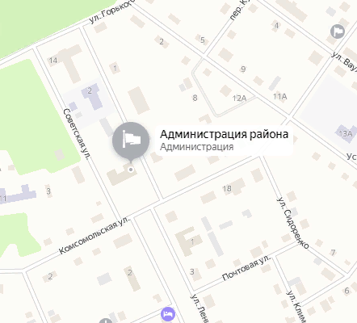
КОНТАКТНАЯ ИНФОРМАЦИЯ
Финансовое управление администрации Усть-Удинского района
Организует работу финансового органа Усть-Удинского района, в том числе по формированию и исполнению бюджета Усть-Удинского района
Руководитель:
Начальник финансового управления администрации Усть-Удинского района – Кравцова Людмила Анатольевна.
По вопросам открытости бюджета: заместитель начальника финансового управления – Юрышева Елена Александровна.
Адрес: Усть-Удинский район п. Усть-Уда ул. Комсомольская 19.
Телефон: 8 (39545) 31-3-18
Адрес электронной почты: fin35@govirk.ru
Время работы:
Понедельник-пятница с 8-30 до 17-30
Перерыв с 12-00 до 13-00
Суббота, воскресенье – выходные дни

